Slide 1
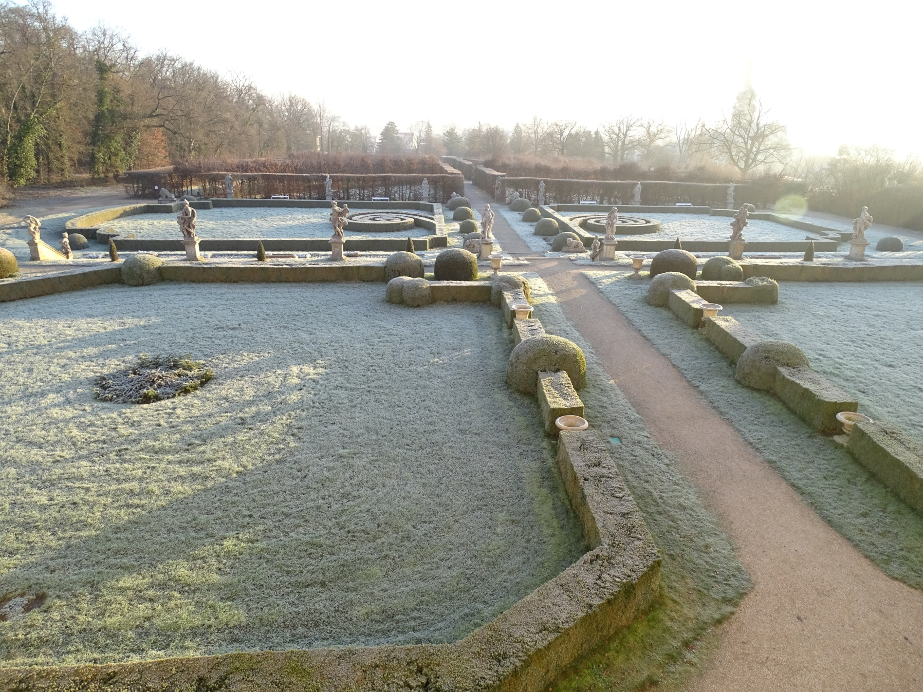
Zámecké noviny
Informační magazín
Domova Na Zámku Lysá nad Labem
Řijen - prosinec
Vážení a milí,
Je čas adventní a před námi jsou nejkrásnější svátky – Vánoce, na které se všichni těšíme. Vánoce jsou velkou příležitostí se zastavit a zamyslet se nad svými životy a lidským konáním. Jsou to svátky, kdy by měli mít lidé k sobě blíž, naslouchat si, odpouštět. Moc bych si přál, aby se lidé měli ještě více rádi, pomáhali si, neubližovali si a byli k sobě ohleduplní. Pojďme se o to společně pokusit i letos.
Každoročně se v našem domově na Vánoce pečlivě připravujeme tak, abychom je udělali co nejkrásnější. Přivítali jsme Advent rozsvěcením vánočního stromu. Také zkrášlujeme náš domov vánoční výzdobou a zveme naše příznivce k milému vánočnímu setkávání. Vím, že nikdy nemůžeme nahradit tu atmosféru, na kterou jste zvyklí z vašich přirozených domovů, ale naší snahou je, abychom vám vytvořili svátky plné klidu pohody a radosti. Blíží se konec roku a bude čas se ohlédnout a bilancovat, co se podařilo více či méně. Letošní rok byl ve znamení nejen organizačních změn, ale také změn spojených s rekonstrukcemi našeho domova. V důsledku toho jsou na nás, na všechny kladeny pořád větší a větší nároky, které tyto změny přinášejí. Nemůžeme zůstávat na místě, musíme se posouvat, zdokonalovat, učit se novým věcem. Někdy nás přepadne únava, tu se snažíme překonat. Někdo hůř někdo lépe. Dovolte mi tedy, abych Vám popřál hodně krásných chvil prožitých v příjemné atmosféře Vánoc a v novém roce 2020 mnoho chuti do života a pevné zdraví.
Mgr. Jiří Hendrich – ředitel

Slide 2
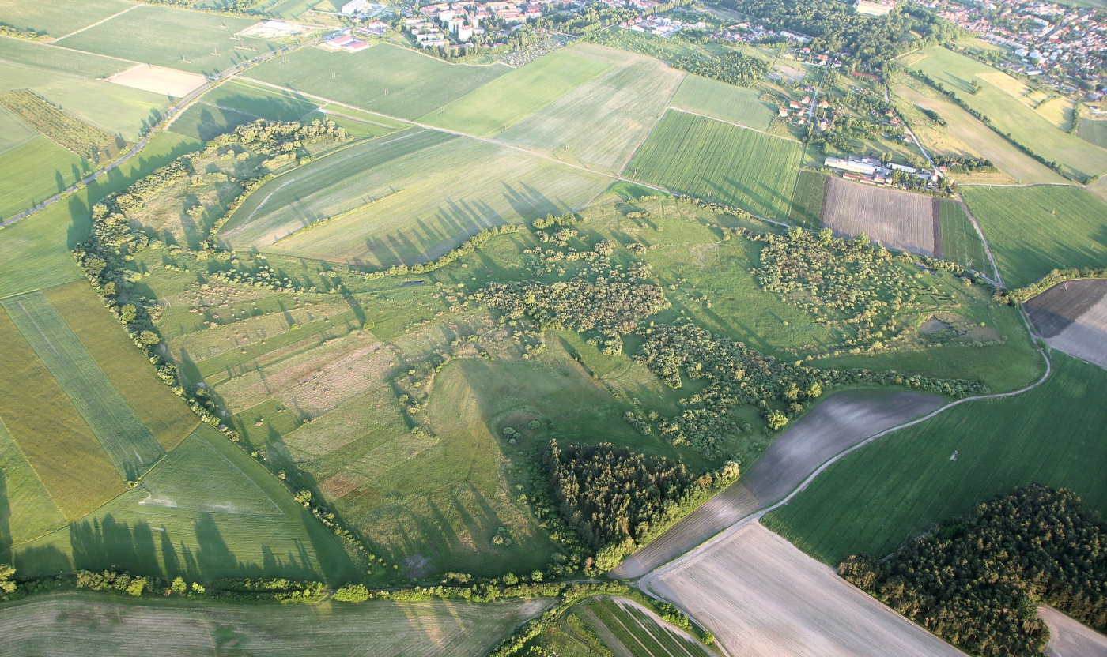
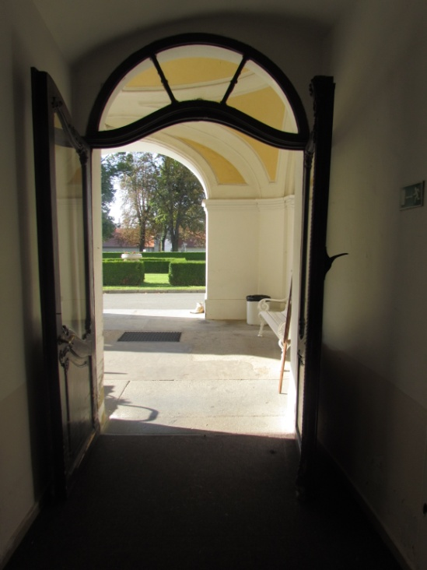
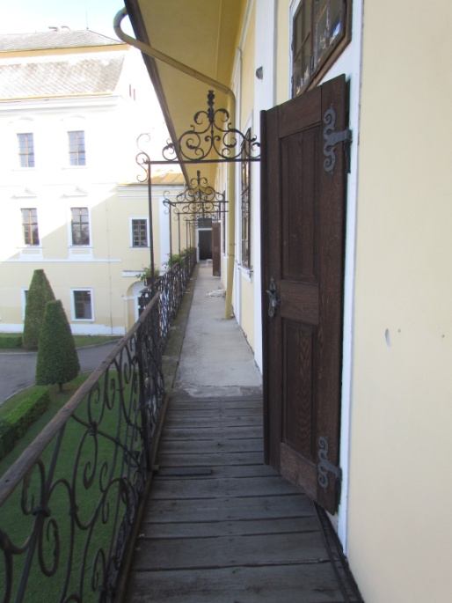
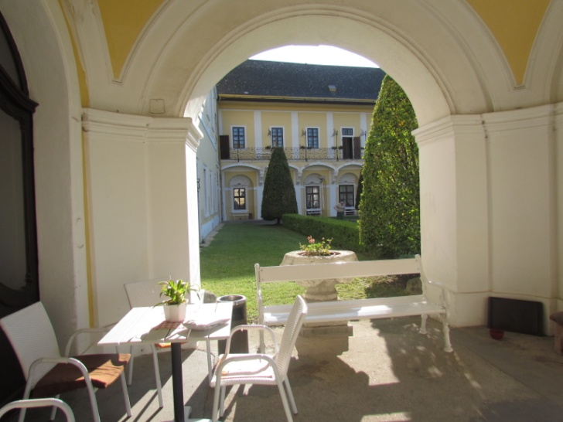
Zajímavosti z okolí našeho Domova
Hrabanovská černava
Jedná se o komplex mokřadů a slatinných luk na prameništi levostranného přítoku Mlynařice (severně od Lysé nad Labem). Pro svůj význam byla zařazena do soustavy evropsky významných lokalit Natura 2000.
Hrabanovská černava je pozůstatkem rozsáhlých slatin v Polabí s ostřicovomechovými společenstvy. Dnes se jedná o nejrozsáhlejší komplex tohoto typu v Česku. Vyskytuje se zde široké spektrum ohrožených a chráněných druhů rostlin. Černava má mimořádný význam pro botaniku, paleoekologii a entomologii.
Přivítali jsme nové klienty
Přejeme všem příjemný
a spokojený pobyt.
Turner Zdeněk | Havelková Jaroslava
Flossmannová Jana | Jandová Dagmar
Svobodová Marta | Čechová Bedřiška
Viščorová Daniela | Pavlíčková Eliška

Slide 3
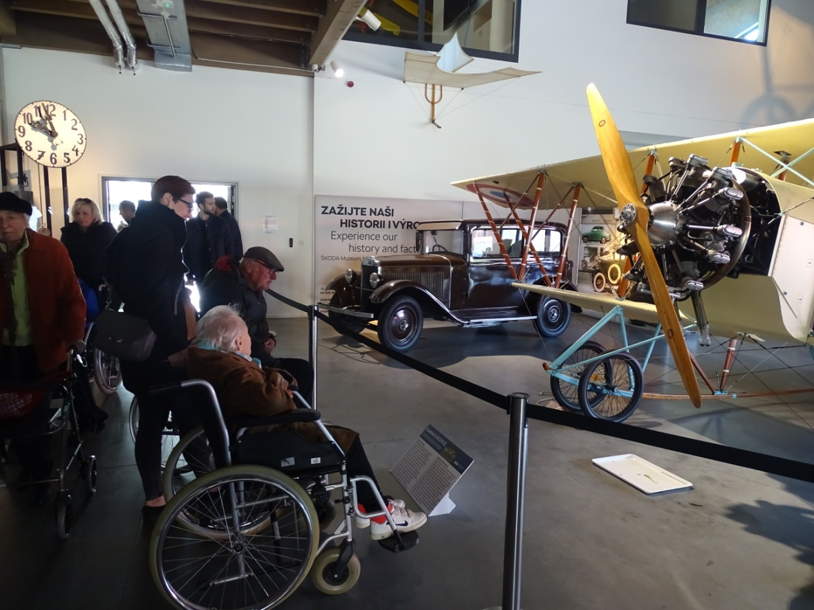
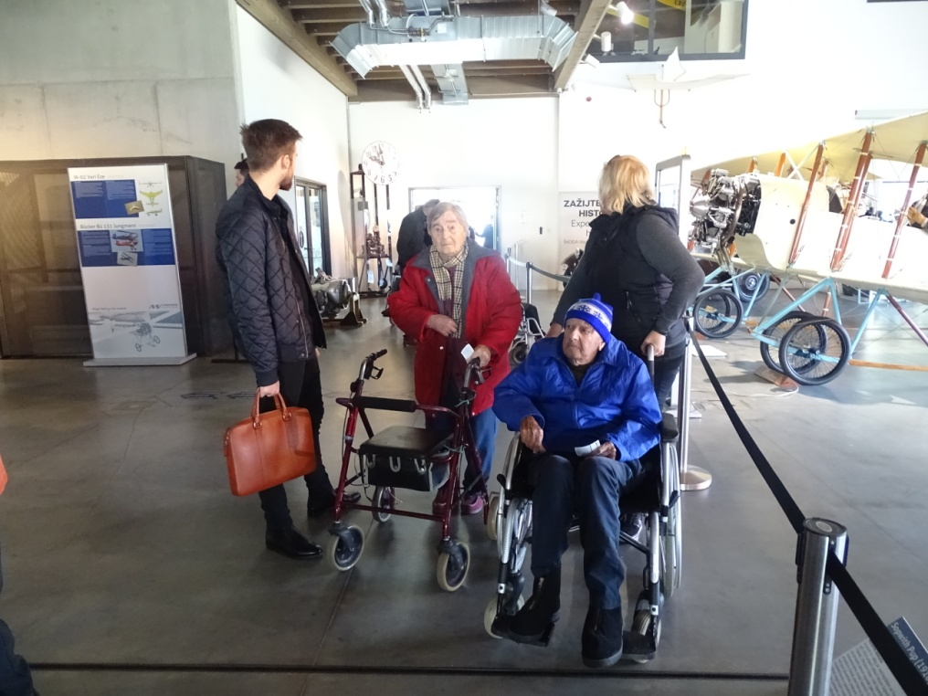
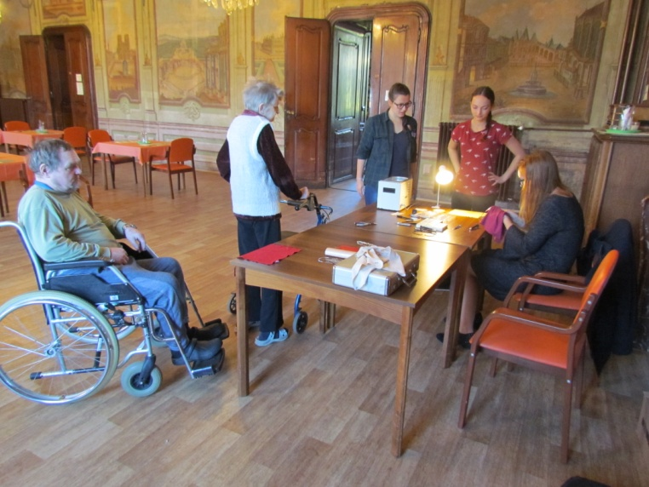
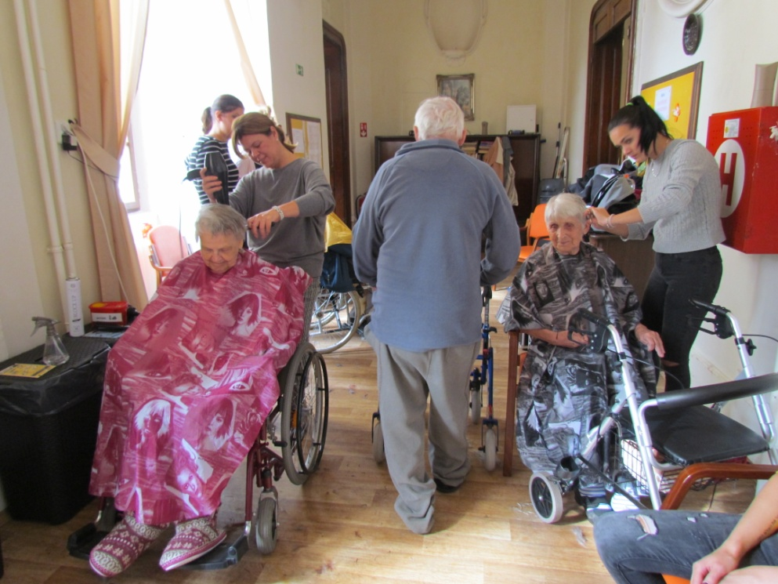
Říjen
„Teplý říjen - studený únor.“
Letecké muzeum Mladá Boleslav
V říjnu opět vyrazila parta firemních dobrovolníků na výlet s našimi klienty. Dobrovolníci z firmy Mireas s některými obyvateli Domova navštívili letecké muzeum Metoděje Vlacha v Mladé Boleslavi. Zážitek to byl nejen pro milovníky létání.
Od roku 1990 se každoročně 1. října slaví „Mezinárodní den seniorů“. Na světě je dnes téměř 700 milionů lidí ve věku 60 let a více a seniorů stále přibývá. To už je důvod mít vlastní svátek.
1.říjen „Den seniorů“
My jsme tento den oslavili velmi příjemně. Ve společnosti šikovných studentů kadeřnických a kosmetických oborů SŠ Čelákovic a oční optiky z Turnova, kteří zájemce z řad klientů i zaměstnanců zdarma ostříhali, upravili jim nehty, nebo vyčistili brýle.

Slide 4
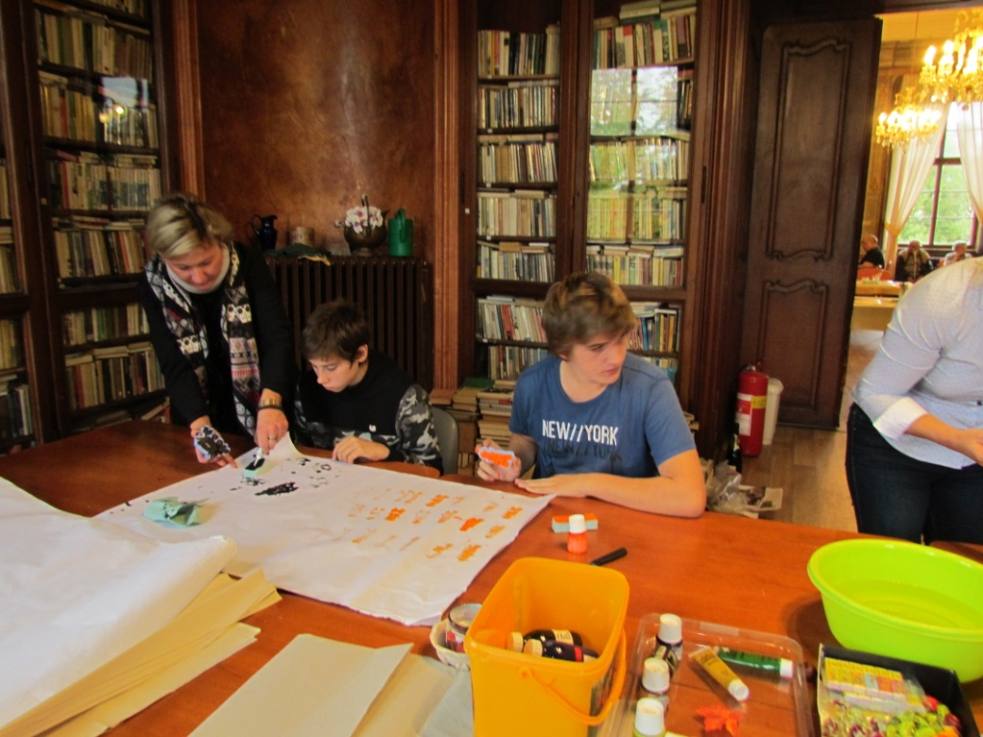
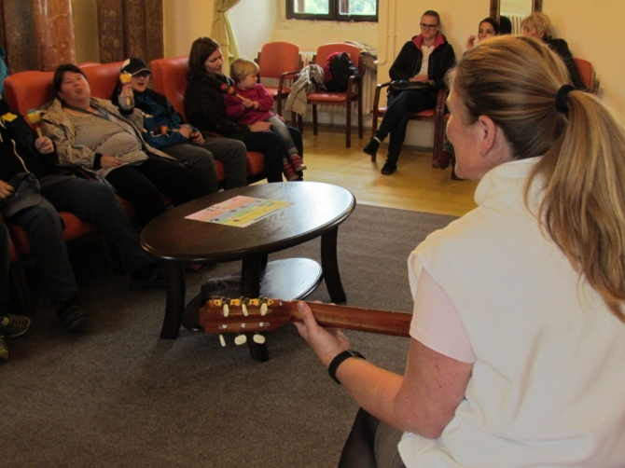
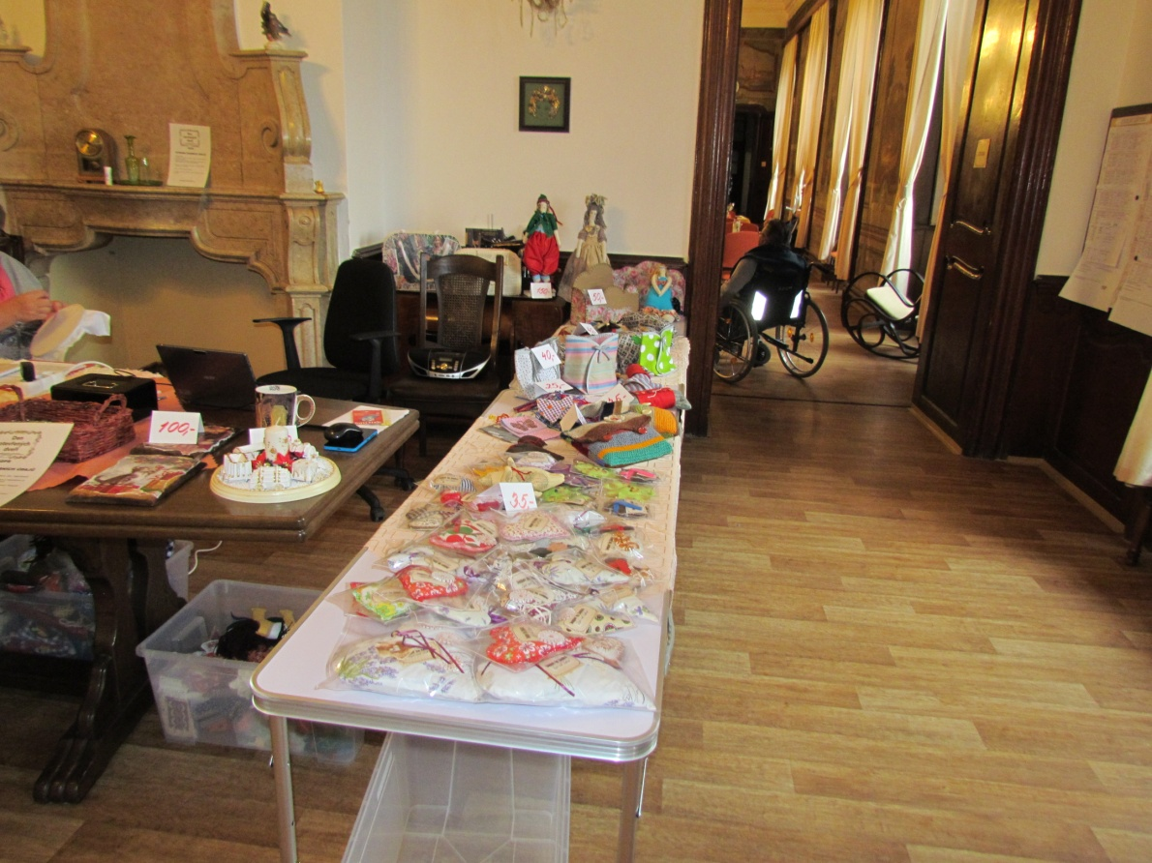
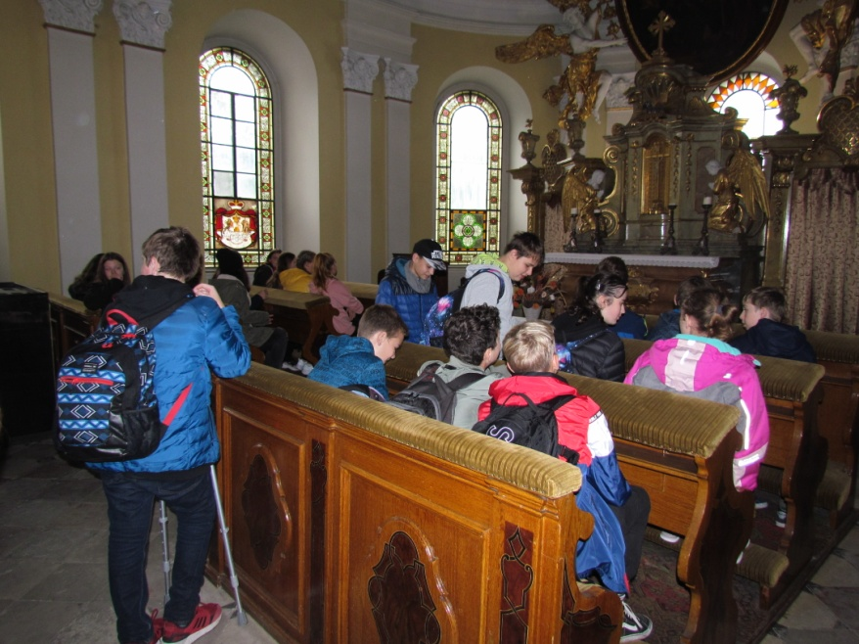
Týden sociálních služeb
Den otevřených dveří
Týden sociálních služeb každoročně vyhlašuje Asociace poskytovatelů sociálních služeb. V tomto týdnu mají organizace příležitost představit se a prezentovat svojí činnost. Tradičně se otevírají dveře těchto institucí k nahlédnutí a pořádají se různé doprovodné programy pro uživatele.
V našem domově jsme v rámci Dne otevřených dveří přivítali nejen zájemce o informace o zámku a našich službách, ale také spřátelené základní školy, pro které jsme připravili výtvarné činnosti a žáci si mohli s námi i zazpívat. Velmi oblíbená je také prohlídka naší zámecké kaple a prostor, které jsou běžně veřejnosti nepřístupné.
Otevřeli jsme též prodejní stánek s výrobky z ergodílny. Ty měli velký úspěch a těšily se obdivu stran klientů i návštěvníků.

Slide 5
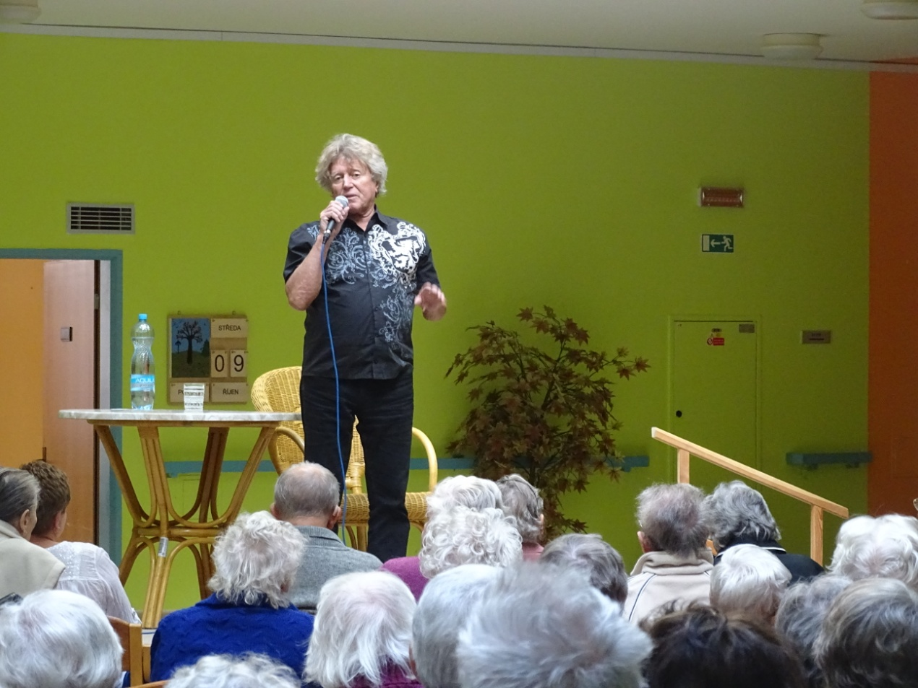
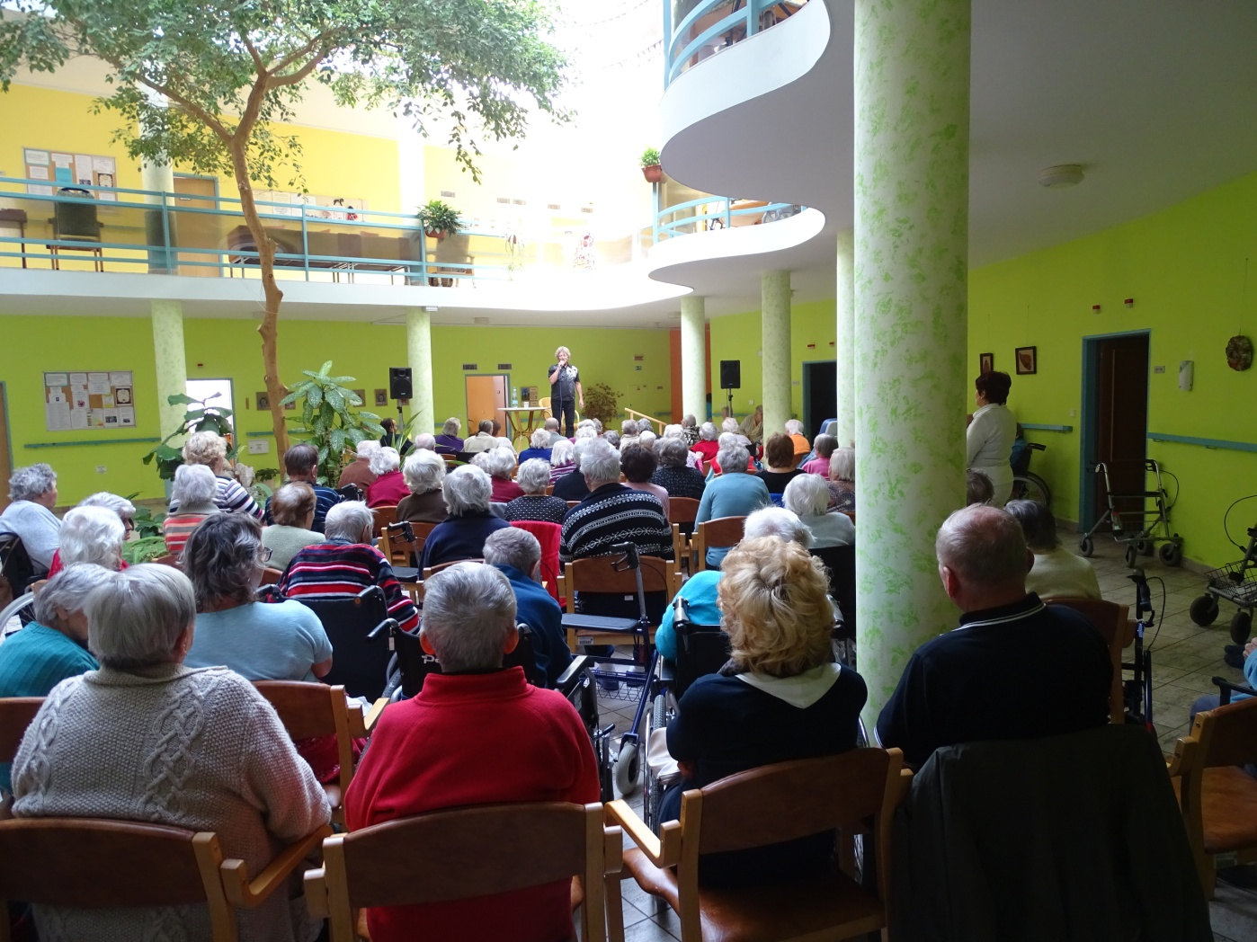
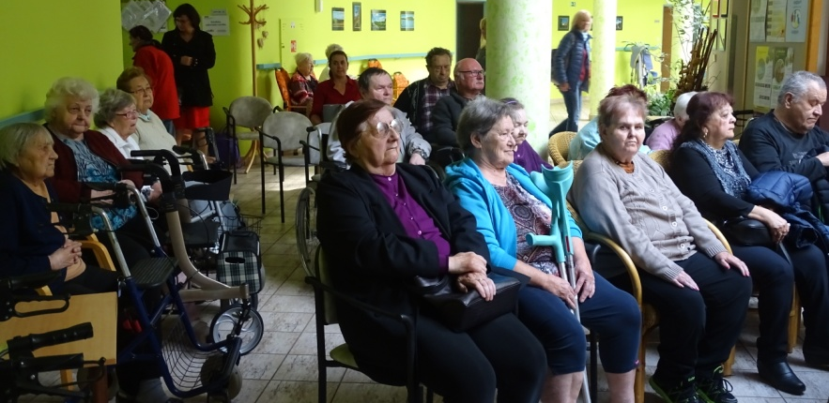
Viktor Sodoma
V rámci Týdne sociálních služeb jsme podnikli výlet do Domova pro seniory v Mnichově Hradišti, kde jsme mohli zavzpomínat na rokenrolovou éru se zpěvákem Viktorem Sodomou.
Viktor Sodoma (* 5. července 1945 v Praze) je český zpěvák a podnikatel, zahrál si i několik drobných epizodních roliček v několika českých filmech. Jedná se o jednoho z průkopníků české rokenrolové a bigbeatové éry 60. let 20. století, zpěváka skupiny Flamengo a The Matadors. Viktor pochází z umělecké rodiny, tatínek František Viktor Sodoma byl známý český výtvarník a zpěvák, jenž společně se se svojí manželkou Vlastou spoluzakládal pražskou kavárnu Reduta. Odtud se také znal s Jiřím Suchým, který mladému Viktorovi zajistil angažmá v Divadle Semafor. Po úvodním semaforském období nastala éra bigbeatová, jež prakticky skončila s příchodem normalizace po roce 1968. Viktor se opět vrátil do Divadla Semafor, kde začal spolupracovat s Václavem Zahradníkem a zpívat jednoduchou pop‑music v kapele Františka Ringo Čecha.
V současné době se věnuje podnikání a vystupuje pouze příležitostně v různých revivalově zaměřených programech a v Semaforu.

Slide 6
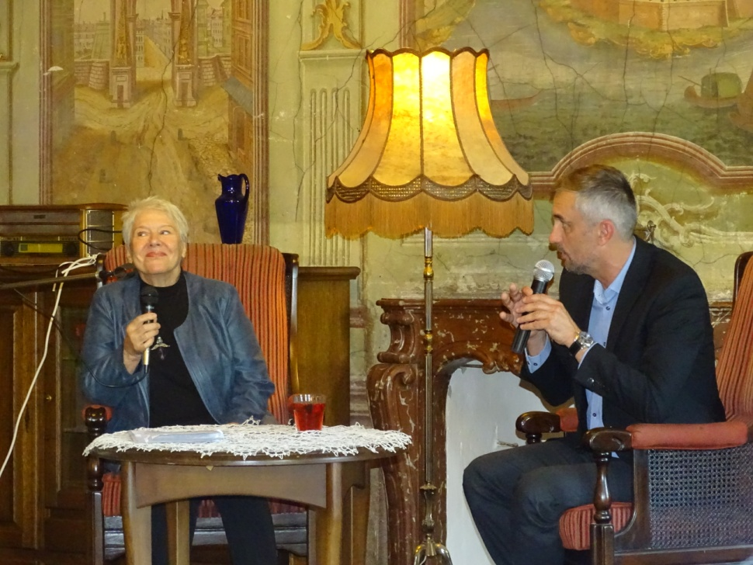
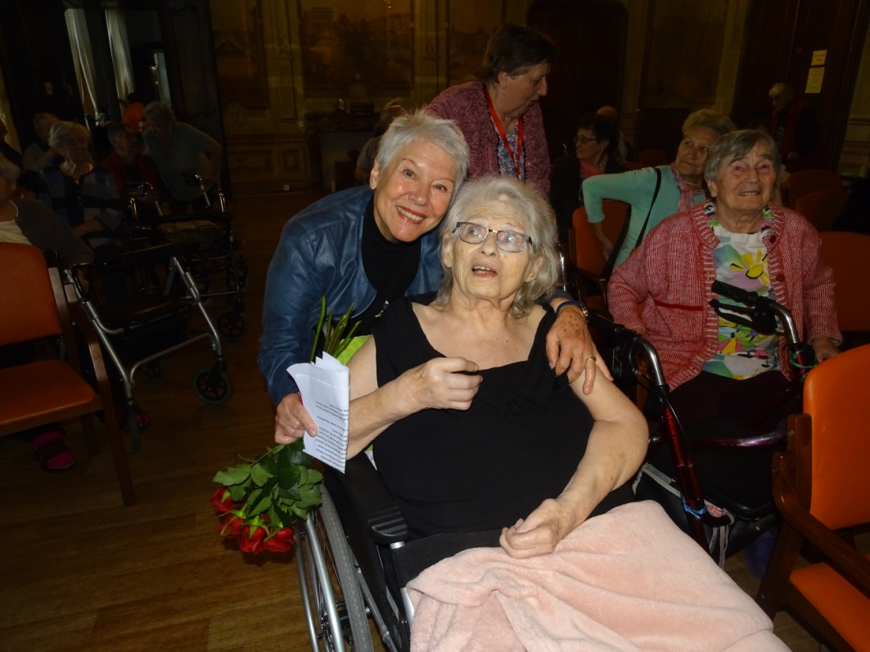
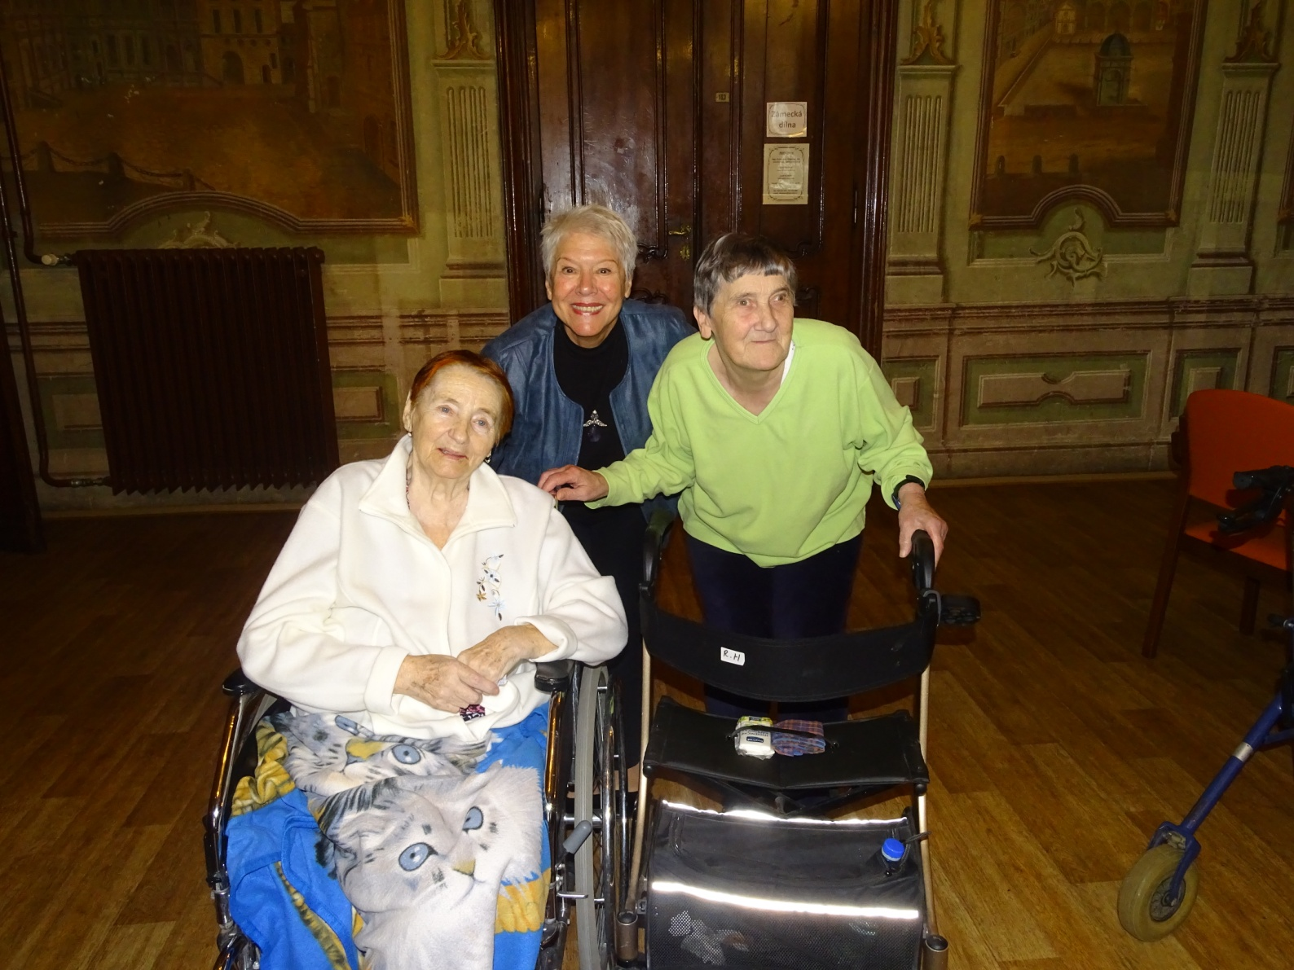
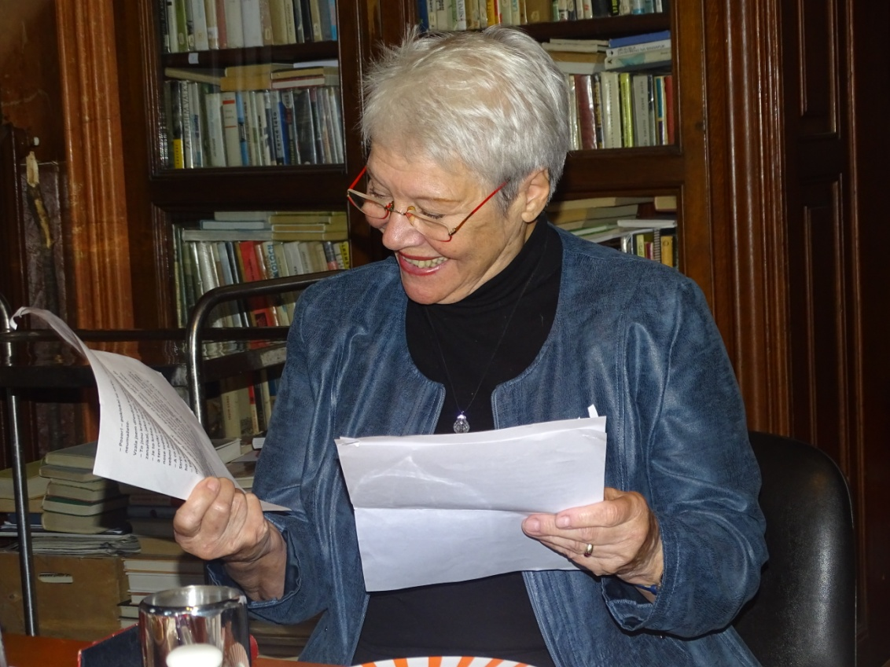
Harlekýnovy miliony
Růžena Merunková
S herečkou Růženou Merunkovou jsme se mohli setkat dne 10.10. 2019 v krásných prostorách Domova Na Zámku a to nejenom při četbě z knihy „Harlekýnovy milióny“ Bohumila Hrabala, ale také při milém povídání o dětství a životě v Lysé nad Labem, jejím rodném městě.

Slide 7
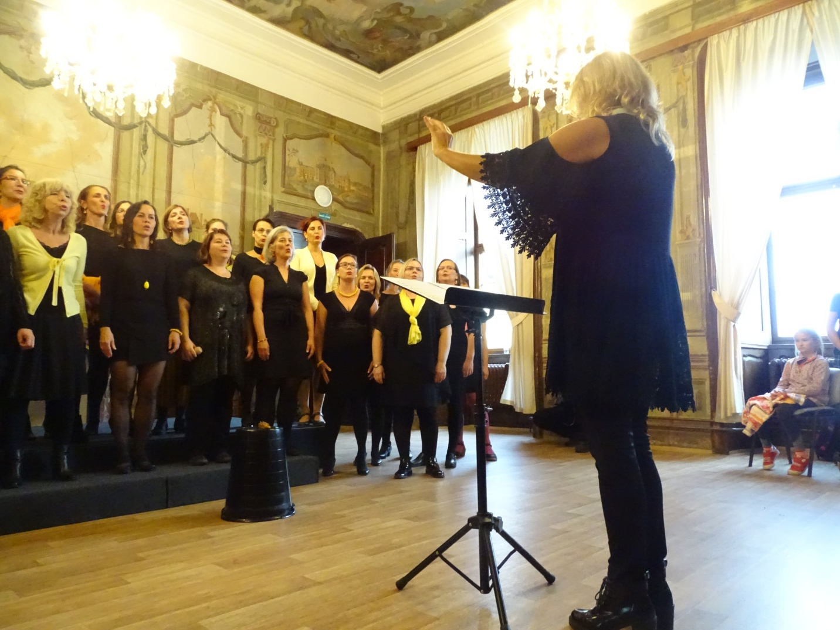
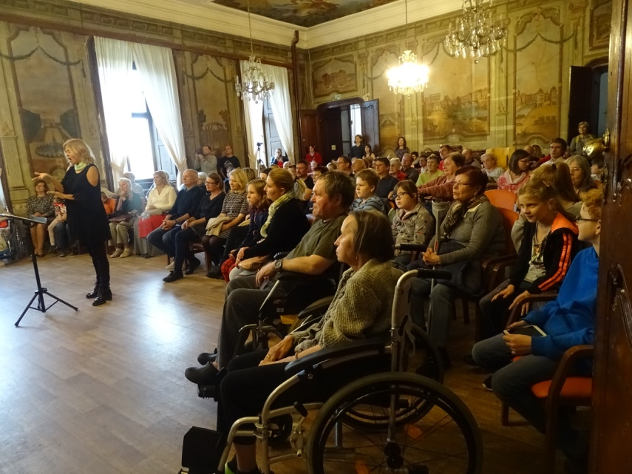
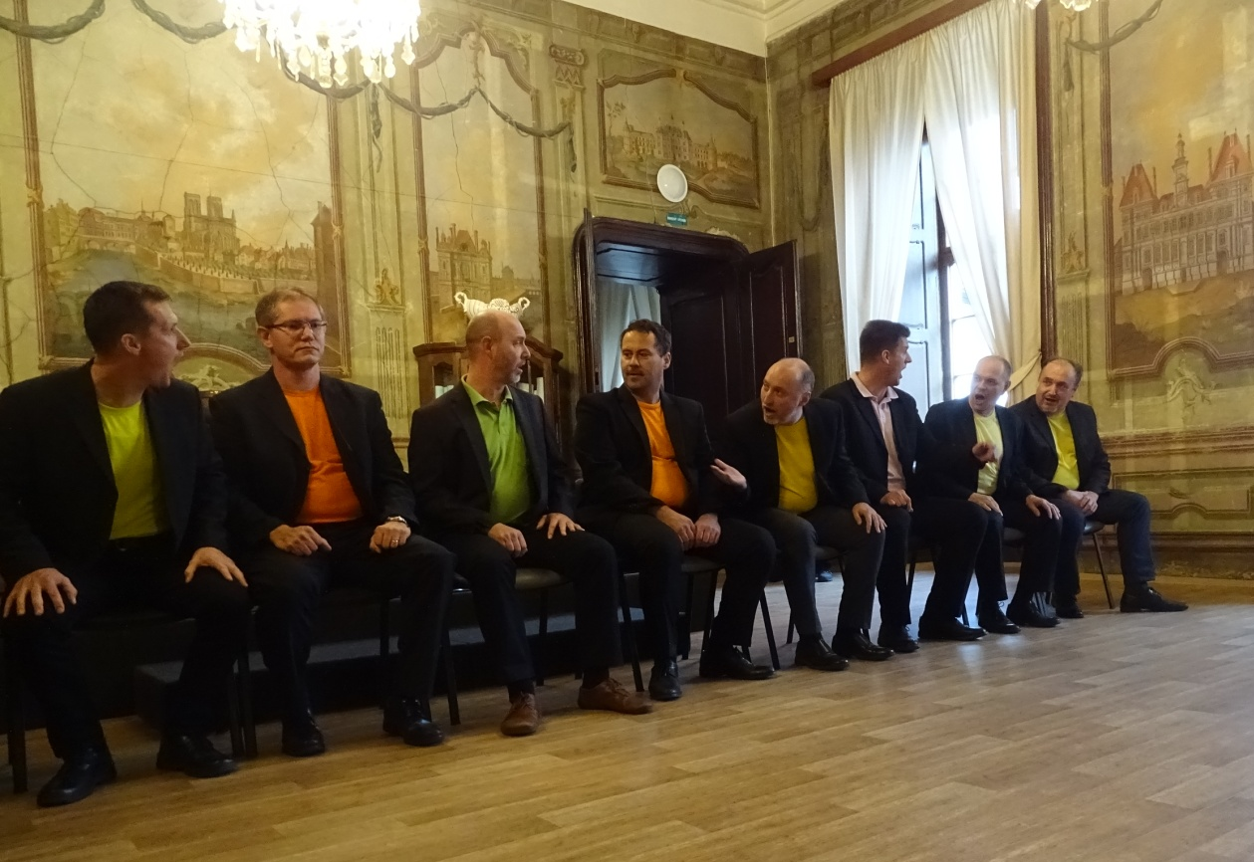
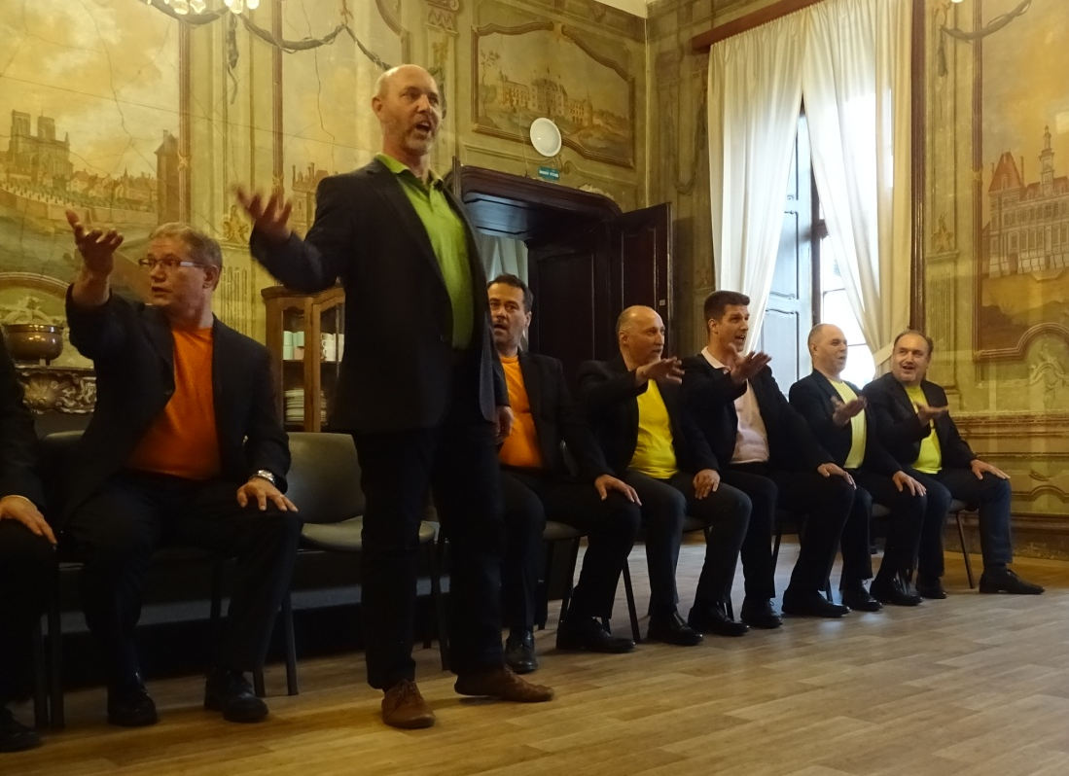
QuantumTet
Páteční podvečer Týdne sociálních služeb patřil pěveckému sboru „QuantumTet“ pod vedením Bc. Jany Erbenové. Tento sbor vznikl v roce 2015 a má 25 členek. Většina z nich jsou maminky dětí navštěvujících ZUŠ Lysá nad Labem. Zpívají průřez žánrů od lidovek, klasických sakrálních děl starých mistrů, přes gospely po popové písně minulého století. Mají za sebou mnoho koncertů po celé České republice – Duchcov, Břeclav, Medonosy, Mnichovo Hradiště a další. Sborový zpěv je pro ně hlavně forma relaxace a moc je to baví a jde jim to. Důkazem je velká účast posluchačů na jejich koncertech a jinak tomu nebylo u nás v domově. Velkým překvapením během vystoupení v našem domově byla „pánská“ pěvecká vsuvka.

Slide 8
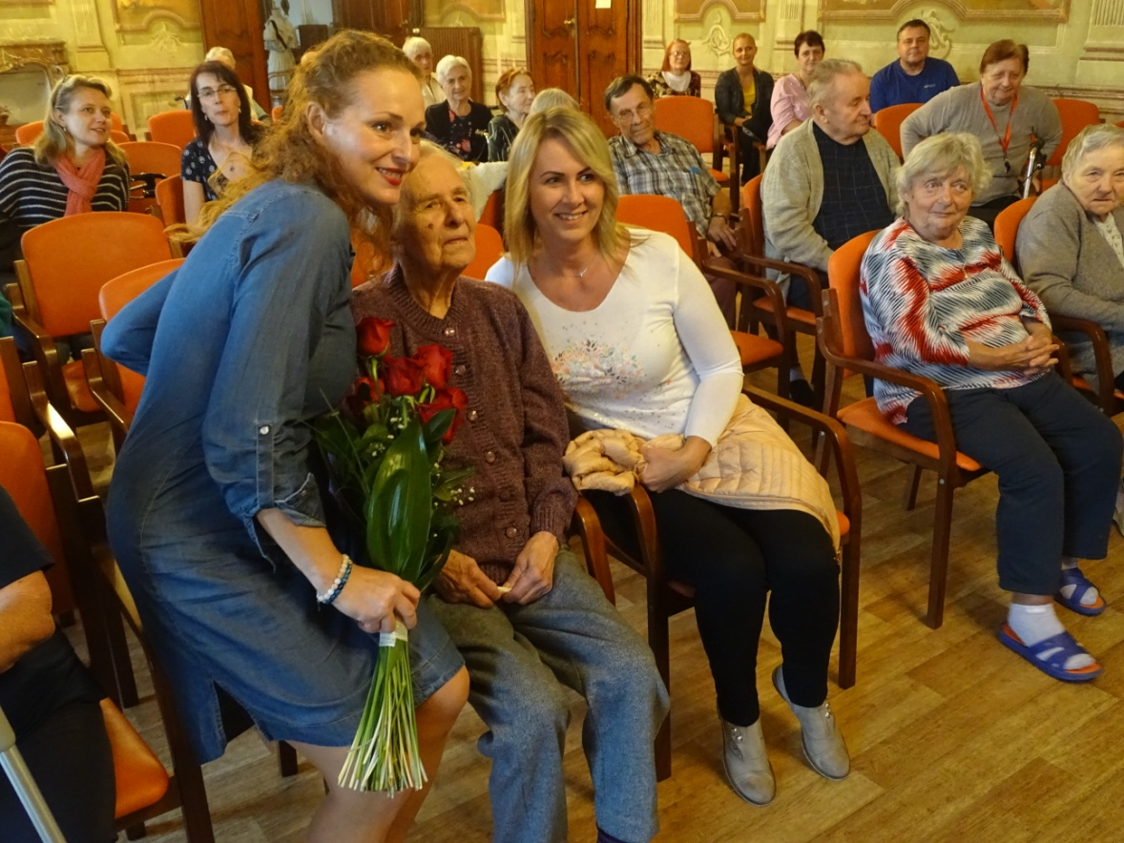
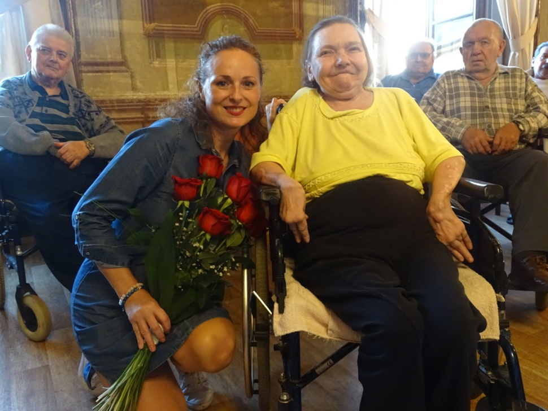
Markéta Hrubešová
Další příjemné setkání jsme prožili s paní herečkou a moderátorkou Markétou Hrubešovou. Herečka je známá zejména díky své roli ve filmu „Jak básníci neztrácejí naději“, v seriálu „Zdivočelá země“ nebo „Ulice“, ale prozradila na sebe, že také ráda vaří a to hlavně tradiční českou kuchyni, která je podle ní velmi zdravá. Příjemné posezení bylo zakončeno autogramiádou a fotografováním s klienty.

Slide 9
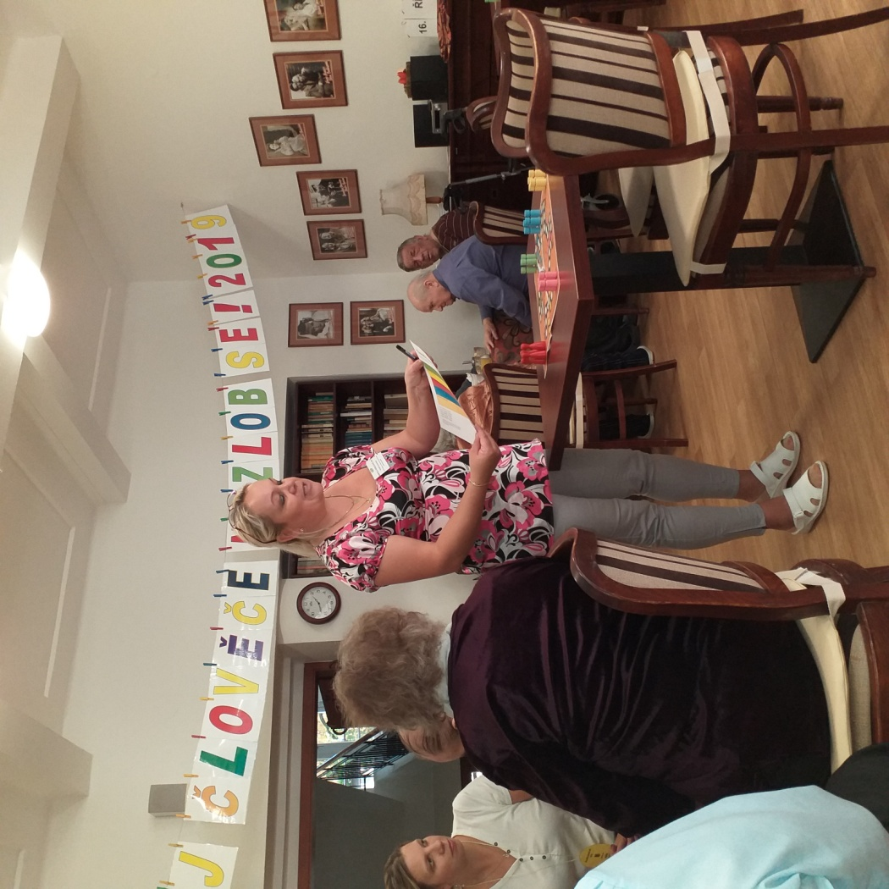
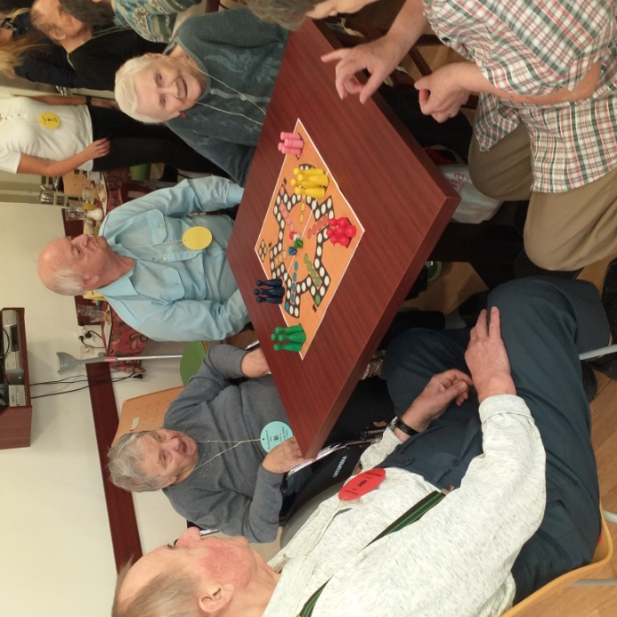
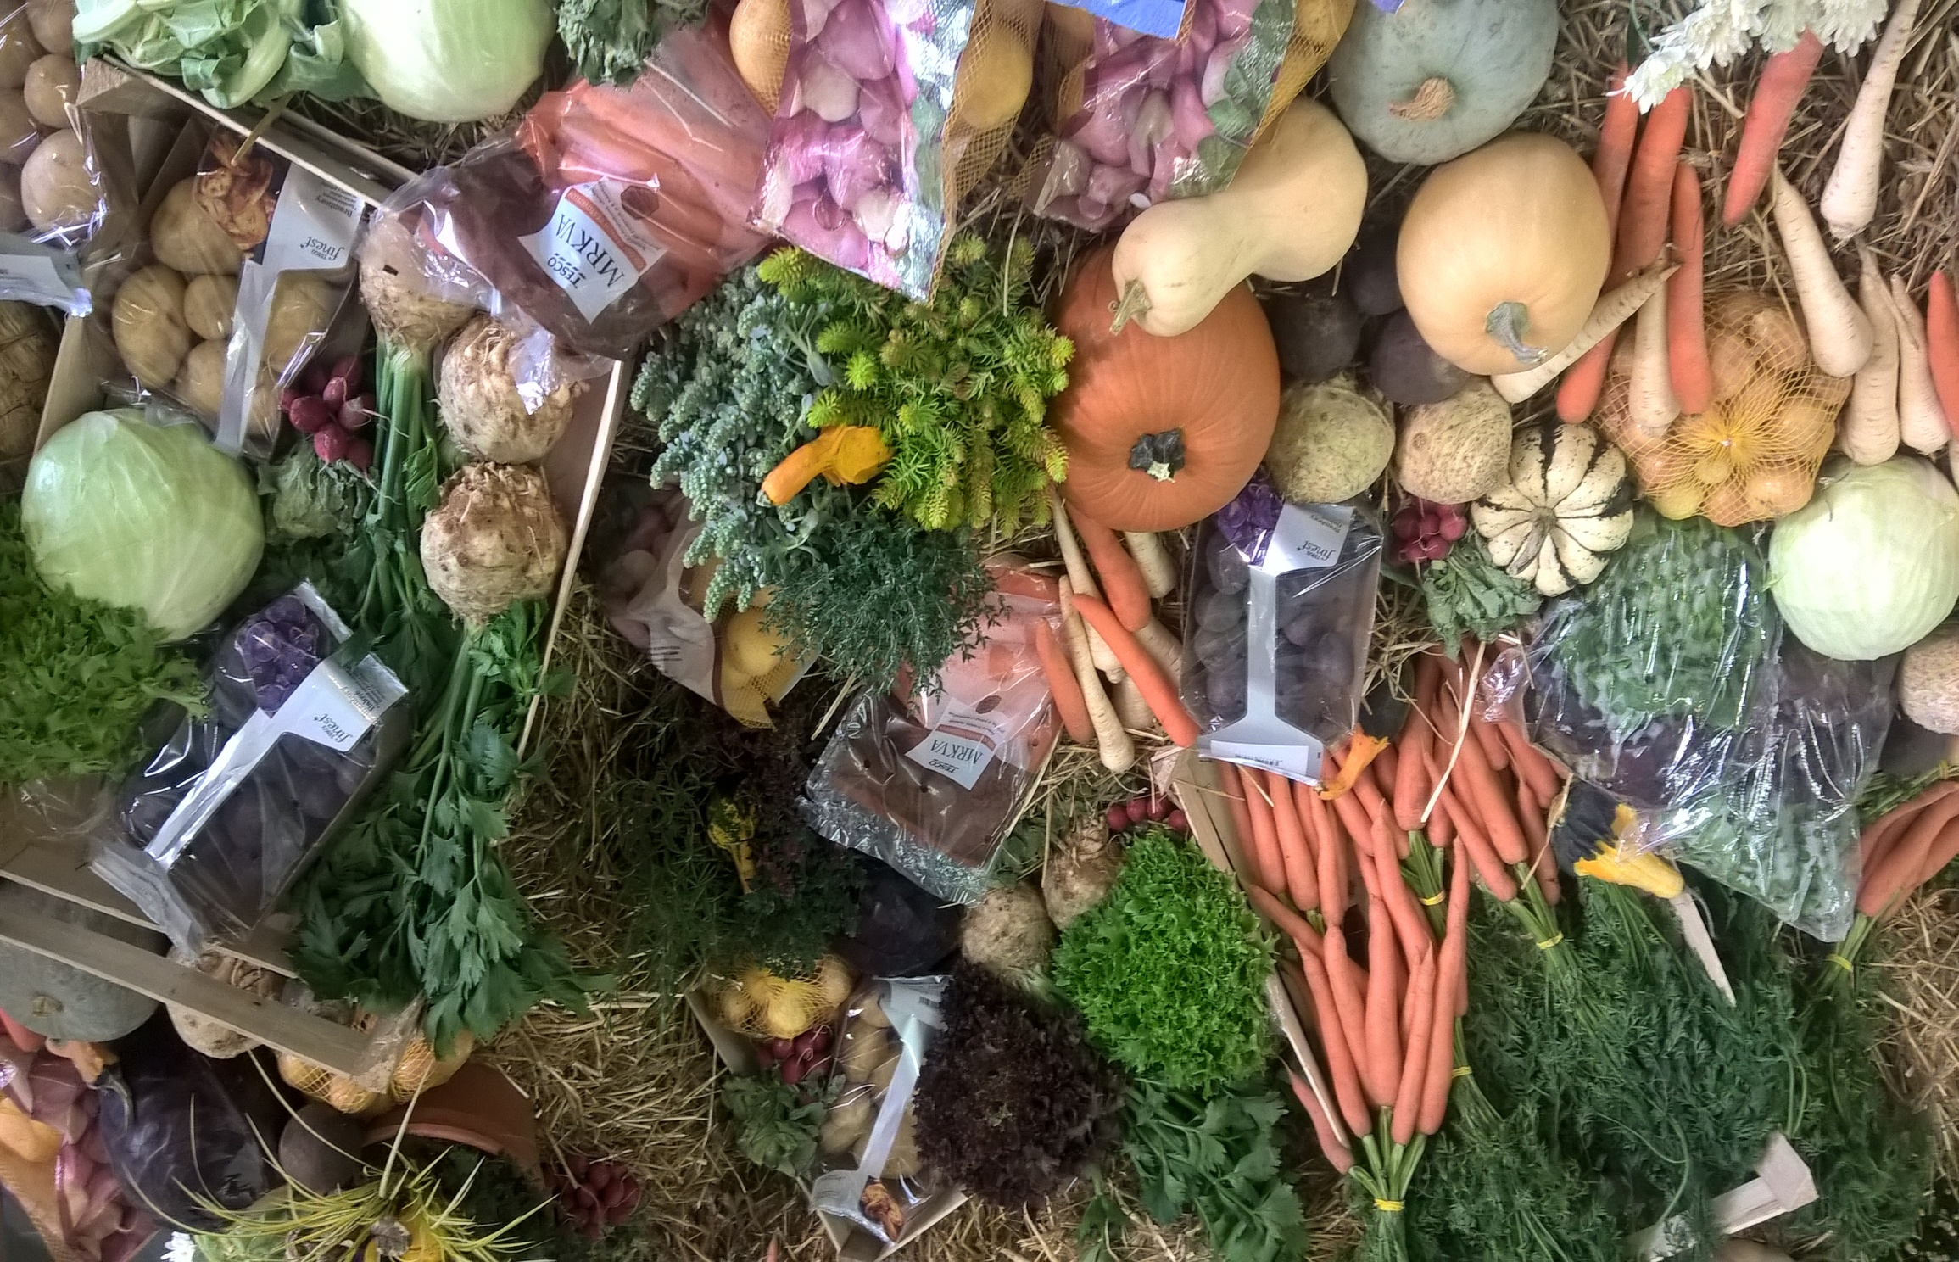
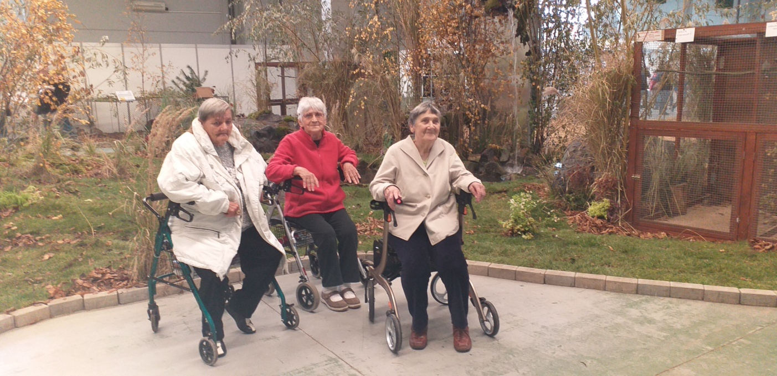
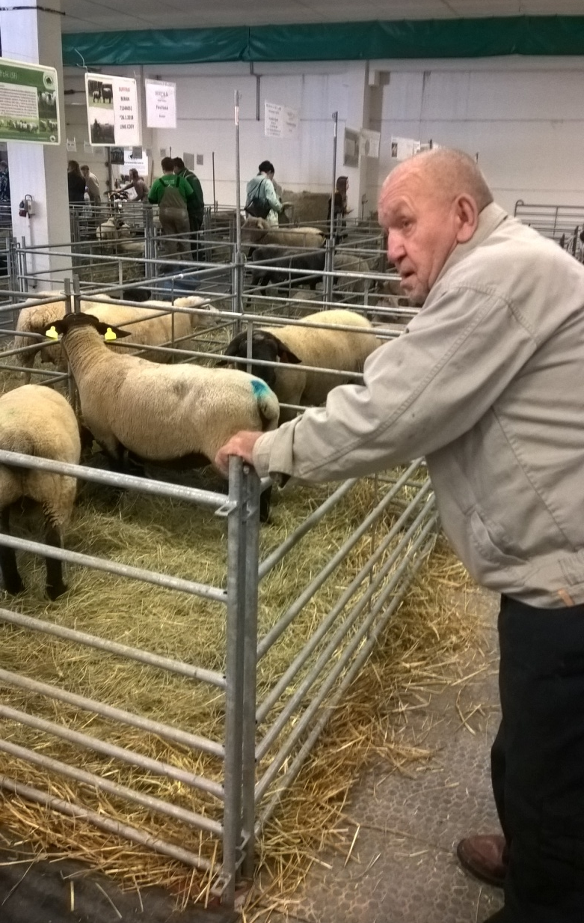
Turnaj v „Člověče nezlob se!“
Poděbrady
V říjnu jsme se zúčastnili turnaje ve stolní hře „Člověče nezlob se!“v Domově pro seniory v Poděbradech. Po příjezdu do domova byli soutěžící rozděleni do týmů a mohlo se začít hrát. Boj byl neúprosný a leckdy hodně napínavý. Jestli se nikdo nezlobil? To je otázka, osud byl k některým hráčům neúprosný ☺.
Výstava „Zemědělec“
Výstaviště nám opět nabídlo pestrou zábavu při výstavách „Zemědělec“ a „Exotika“.

Slide 10
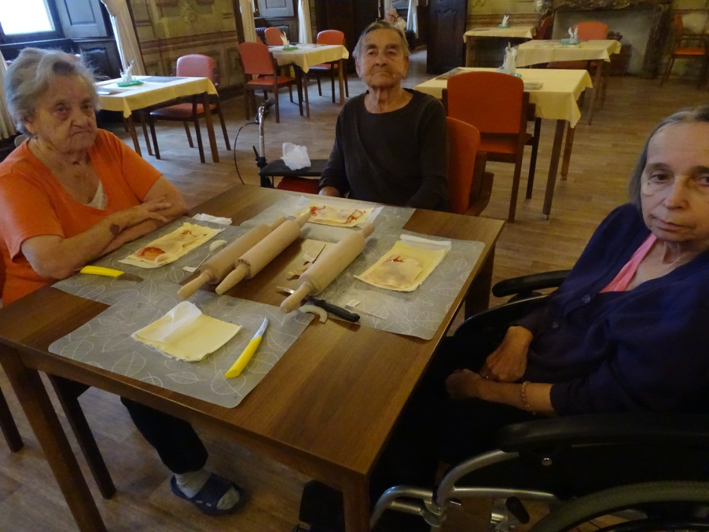
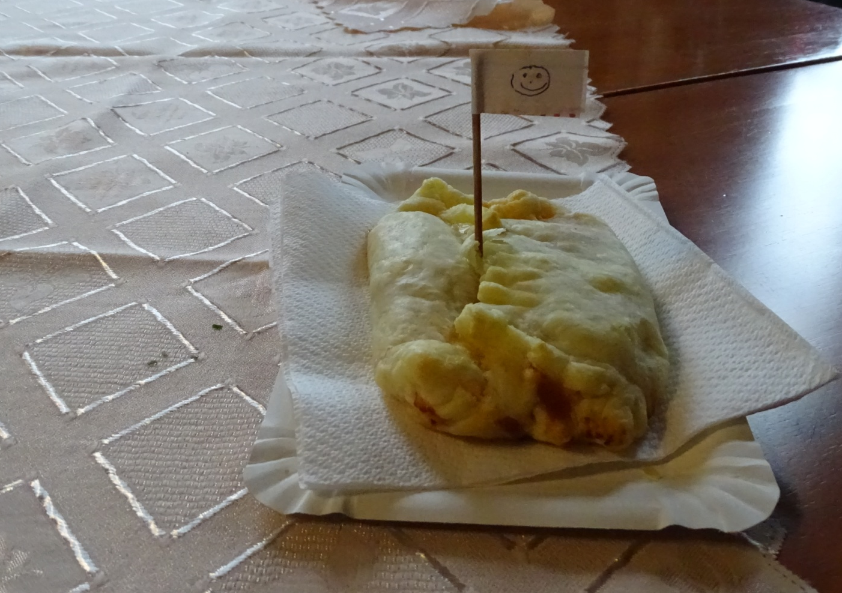
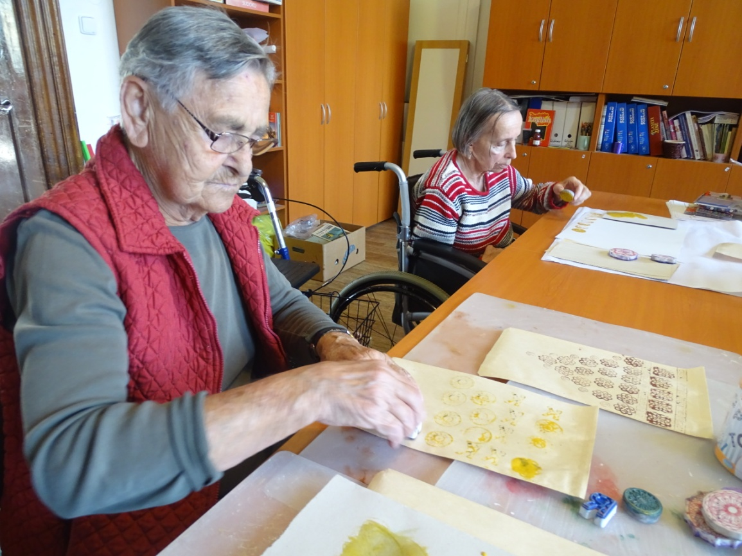
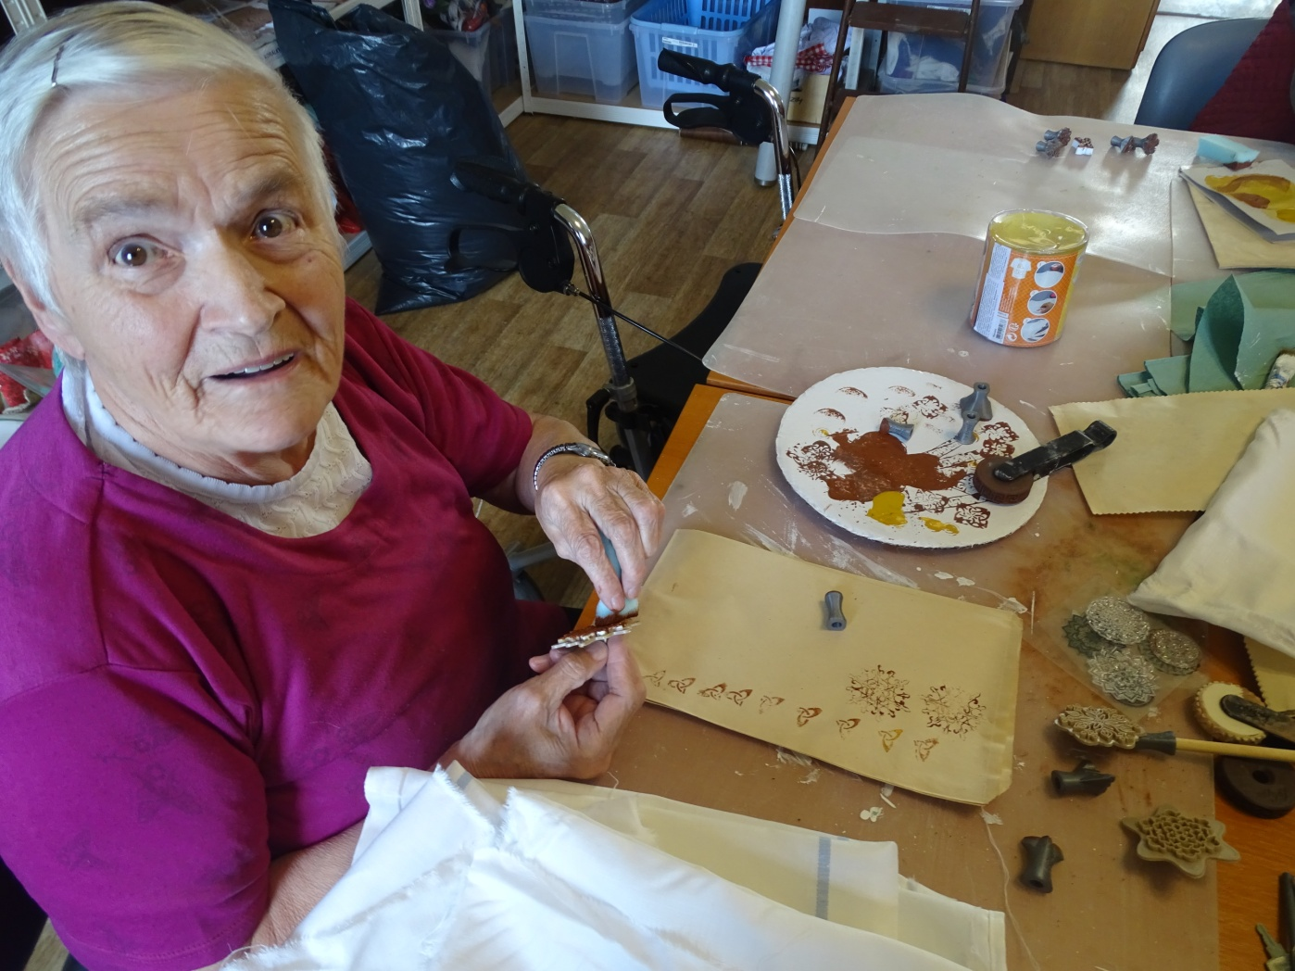
listopad
Svatomartinské pečení
Založili jsme tradici Martinských listových závitků.
Tvůrčí dílna
Potisk na balicí papír a dárkové taštičky.

Slide 11
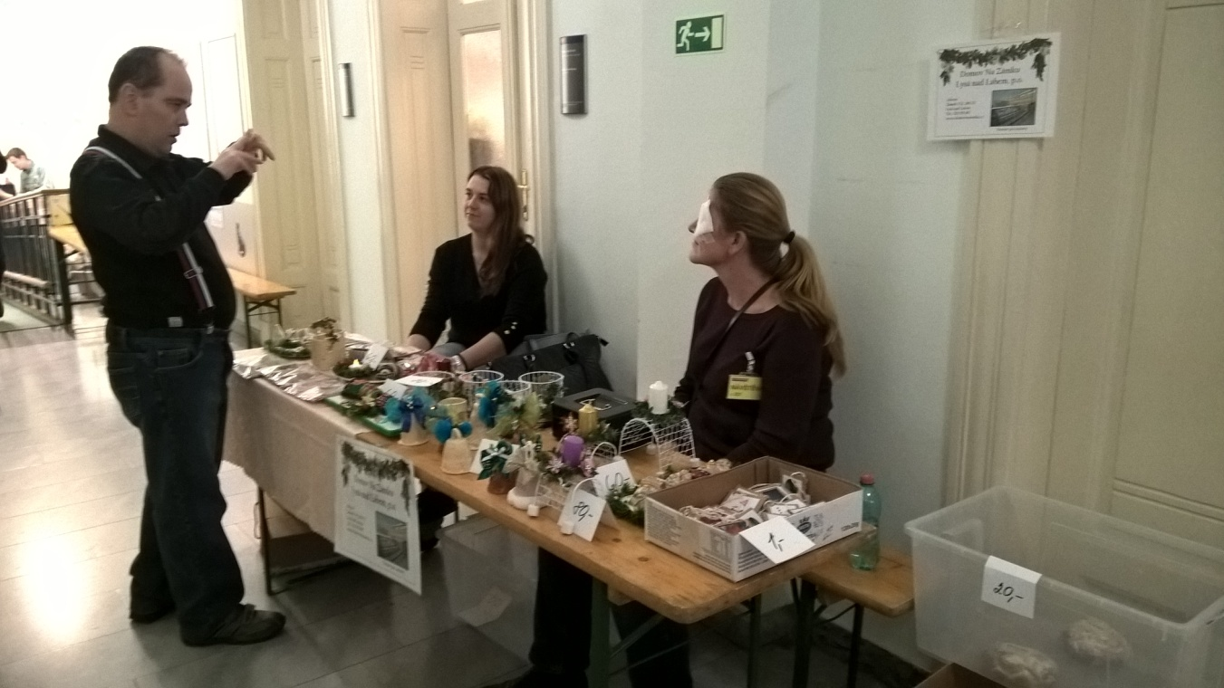
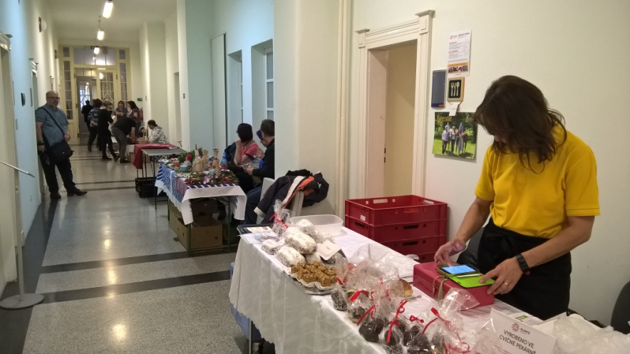
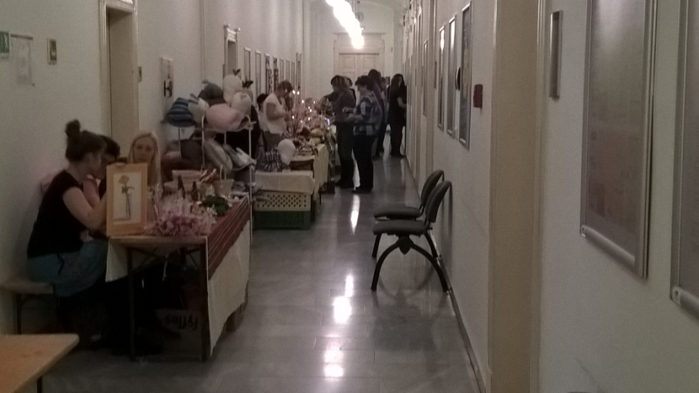
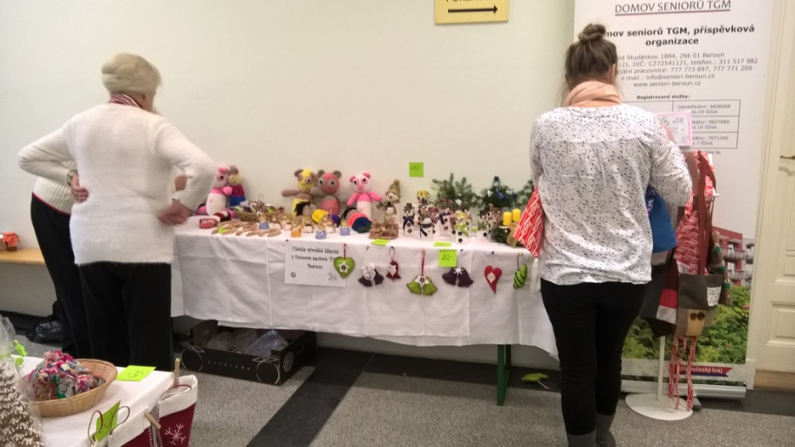
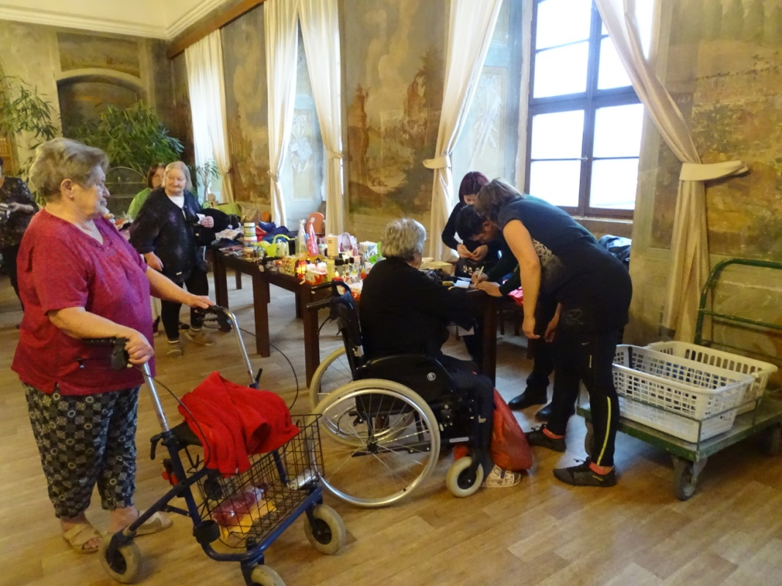
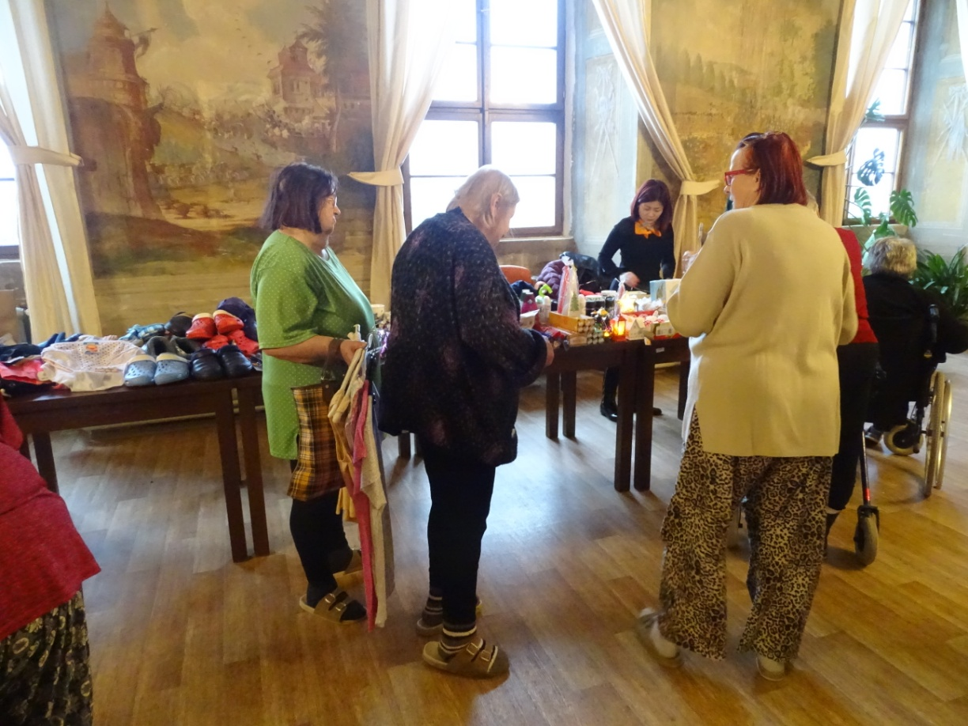
Vánoční výstava
V budově krajského úřadu na Praze 5 proběhla v listopadu tradiční výstava výrobků uživatelů sociálních služeb. Také my jsme se mohli pochlubit výrobky, které se velmi líbili. Mezi vystavovanými výrobky byli adventní dekorace, svícny, keramika, ale také výborné vánočky, které pro nás upekli naši kuchaři. Za to jim patří velký dík.
Prodej textilu
K podzimu patří doplňování a obnovování šatníku. V prvních chladnějších dnech zjišťujeme, že jsme přes léto ze zimníků vyrostli nebo jsou naše starší oděvy už ošoupané, barva vyšla z módy nebo si prostě jen chceme udělat radost novým kouskem ve skříni.
Každým rokem k nám na Zámek zavítá vietnamský obchodník se svojí nabídkou oděvů, obuvi, ale také drogerie a domácích potřeb. Nabídka je široká a nakoupit může opravdu každý. Mnohým tato „pojízdná prodejna“ velmi usnadňuje život, protože by se do kamenného obchodu jen stěží dostávali.

Slide 12
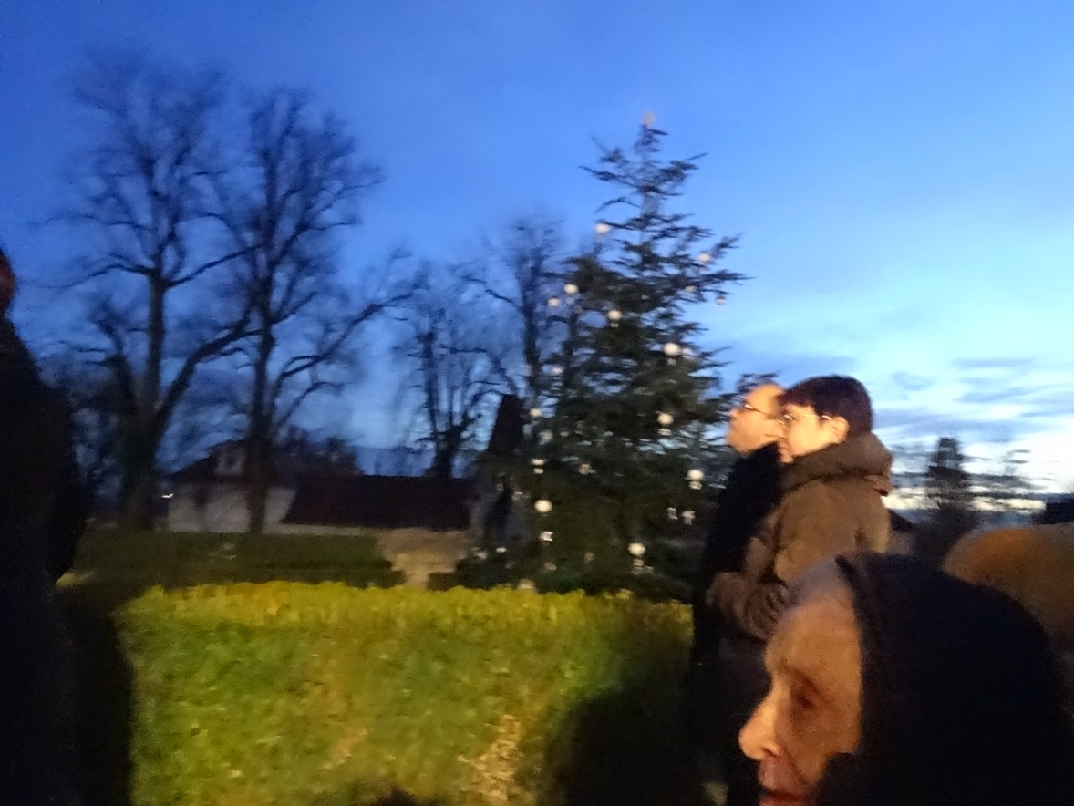
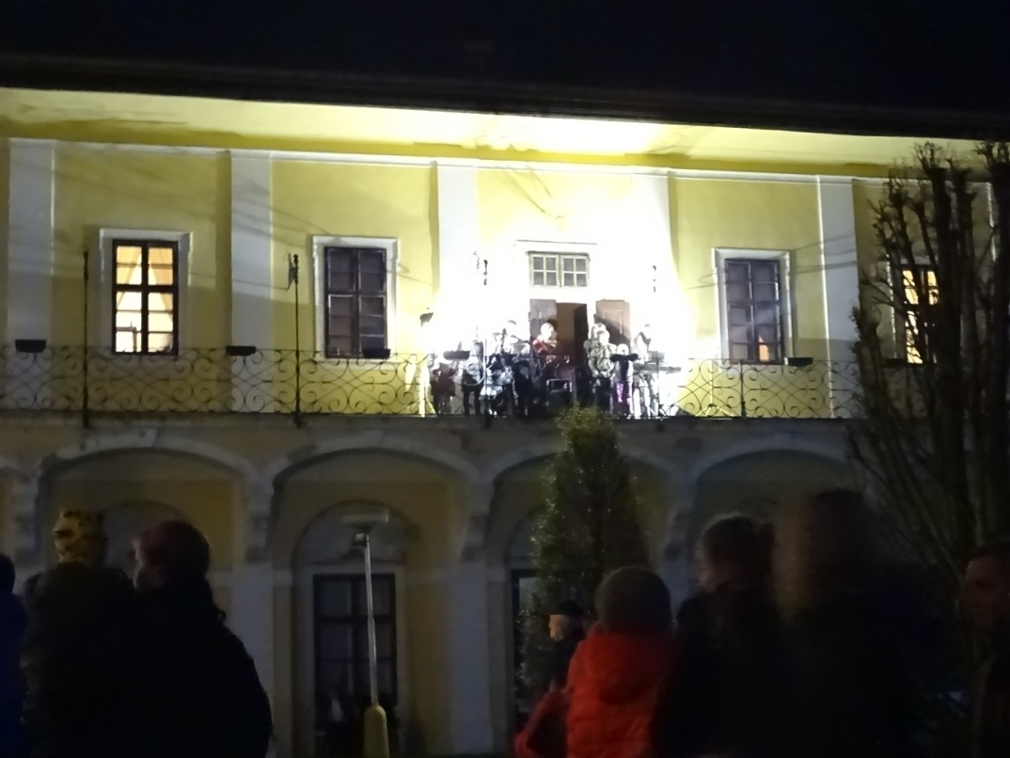
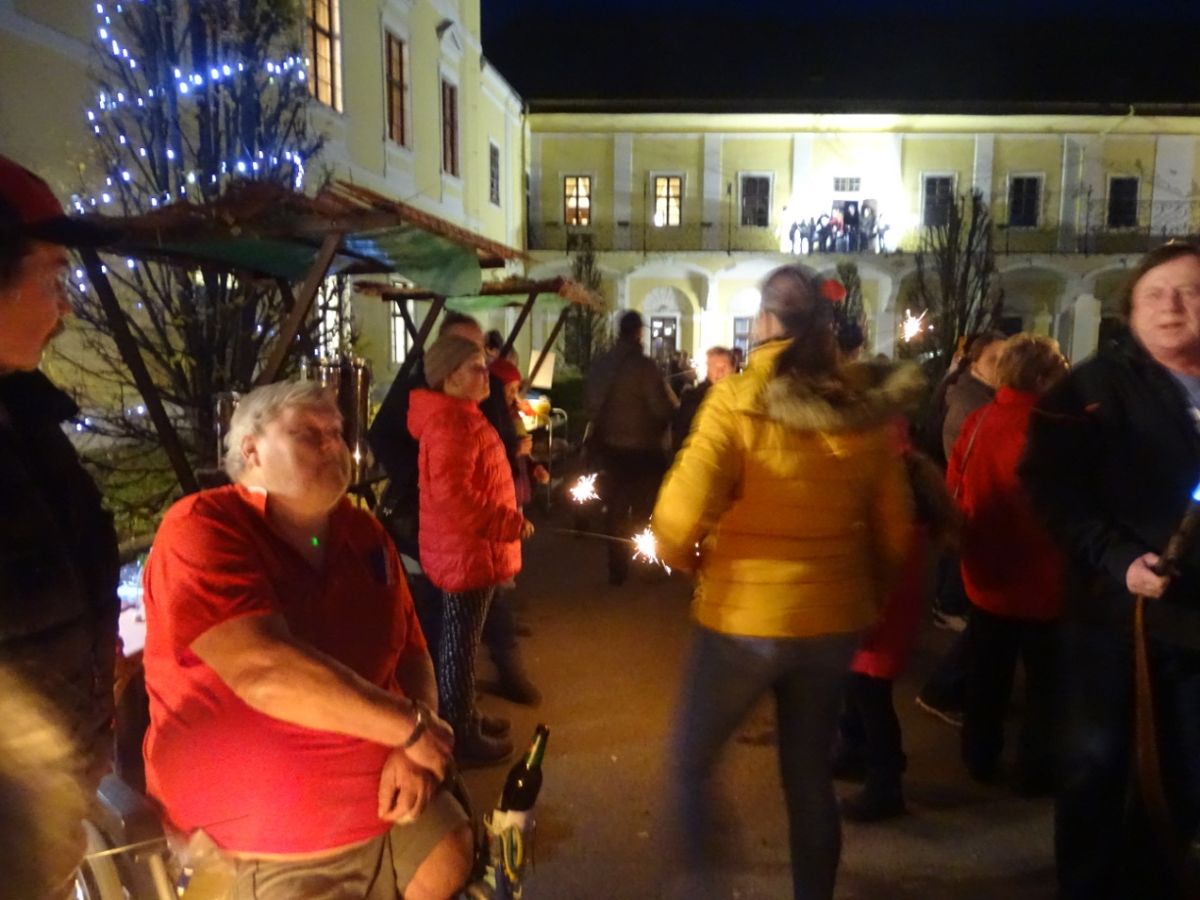
Rozsvícení vánočního stromu na Zámku
Rozsvícení našeho vánočního stromu tentokrát přálo počasí, vlahý bezvětrný večer umožňoval pobývat na nádvoří delší čas. Veselou náladu podpořily nejen zpěv koled „naživo“, ale také výborný punč a horké párky. Podívat se a prožít hezké chvíle přišlo mnoho obyvatel města. Pohled na zaplněné nádvoří byl radostný. Vrcholem večera byl krásný ohňostroj, který rozzářil celou oblohu.

Slide 13
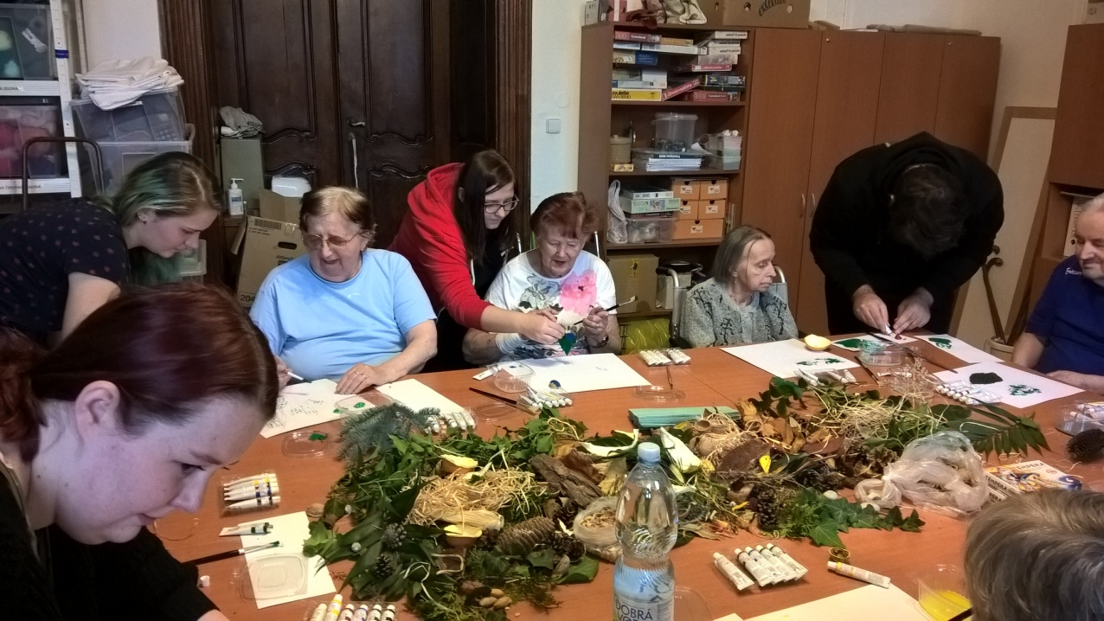
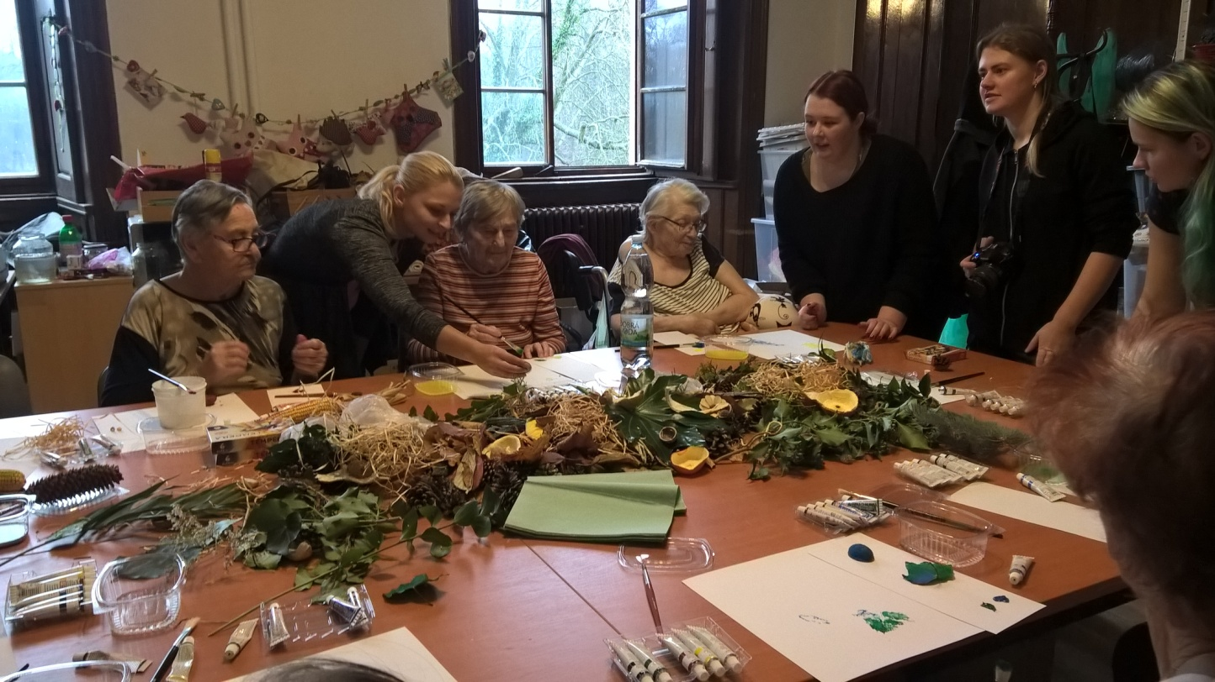
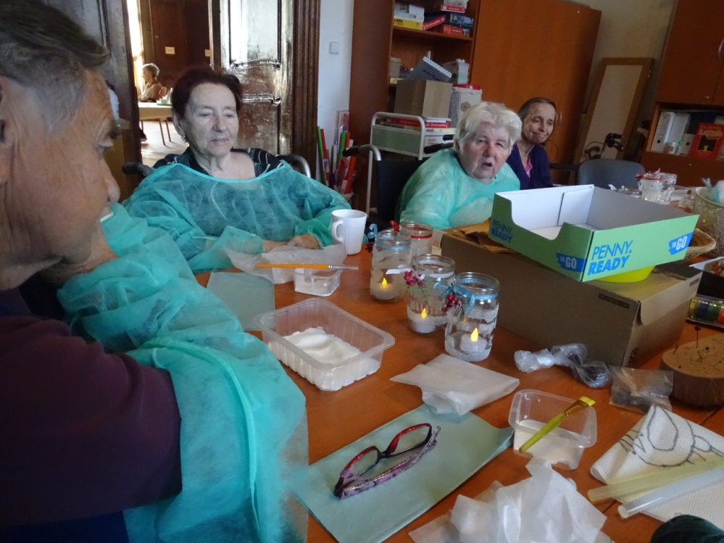
…a zase výtvarno
Tentokrát pod taktovkou studentů výtvarného oboru Pedagogické fakulty Univerzity Karlovy
obyvatelé domova mohli pustit uzdu fantazii a z přírodních materiálů tvořili pomocí temperových barev nádherná díla.
Studenti vedli výtvarný seminář v rámci svých studijních povinností. Zúčastněným vysvětlili oč půjde a pak už jim nechali volnou ruku ke kreativitě. Všechna díla studenti odnesli aby mohli doložit, že zadání skutečně splnili a prezentovat díla šikovných obyvatel domova.
Vánoční tvoření – svícny
Tematické kreativní dílny se už pomalu stávají tradicí. Před vánoci jsme vytvářeli lucerny ze zavařovacích sklenic. Jednoduché a nádherné. Velký dík patří paní Janě Línková, které nám zcela dobrovolně při tvoření pomáhá.

Slide 14
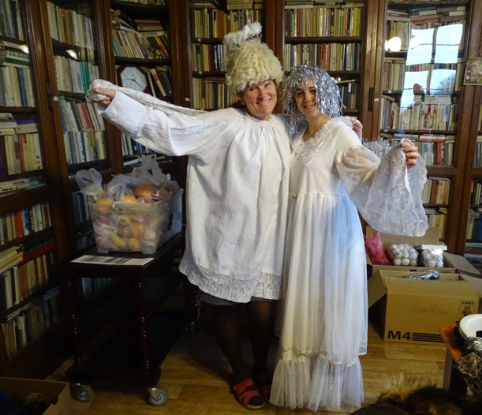
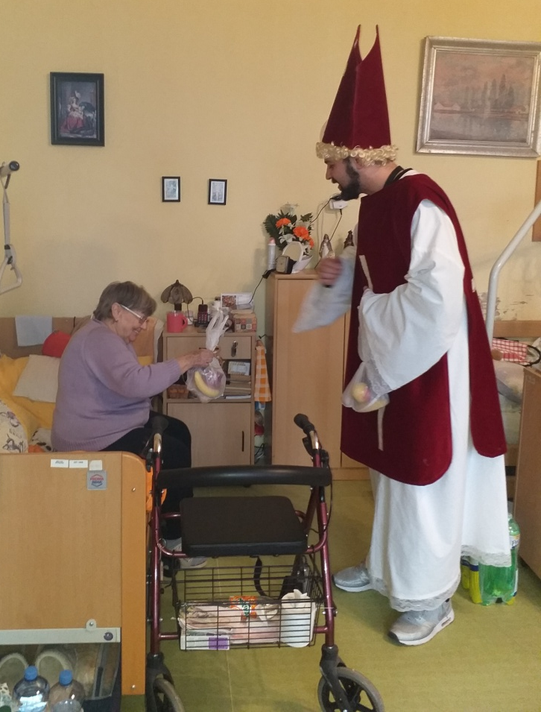
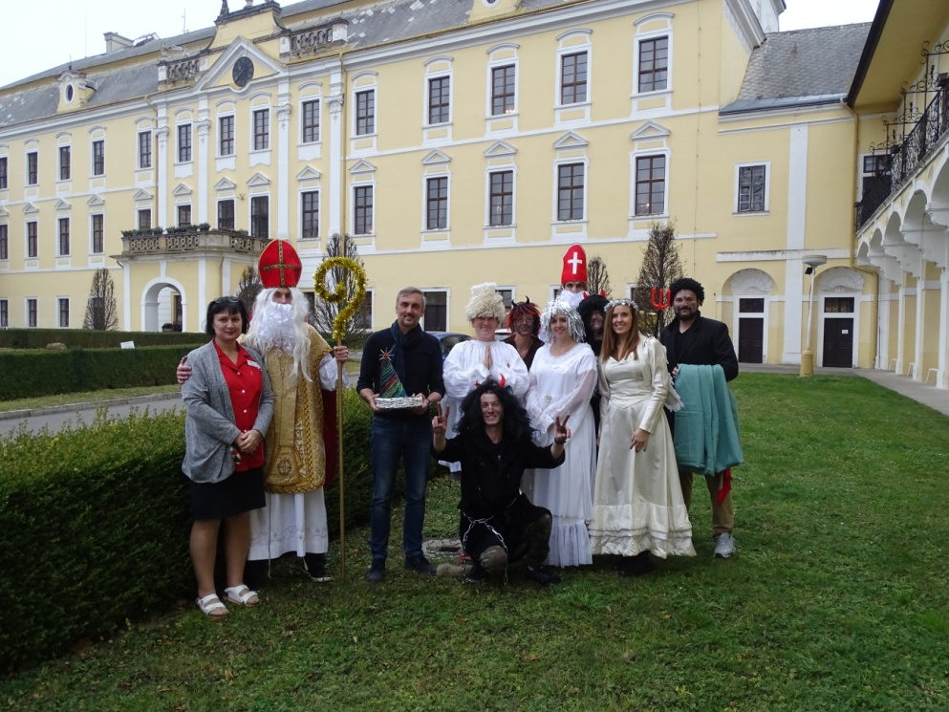
Prosinec
5. prosince Mikulášská nadílka
„Mikuláš, ztratil plášť, Mikuláška sukni.
Hledali, nenašli, byli oba smutní.“
Mikulášská nadílka u nás v Domově, to je vždycky pro svatého Mikuláše hromada práce. Tentokrát si tedy pozval posily a přišel hnedle ve třech. ☺ Mikulášové, andílci i čerti byli jako opravdoví. Díky všem dobrovolníkům.
Ajajaj…

Slide 15
Adventní „den otevřených dveří“ na Krajském úřadě SK
Druhou prosincovou sobotu se otevřely chodby krajského úřadu pro veřejnost. Příspěvkové organizace kraje měly příležitost představit své aktivity a mezi vystavovateli jsme byli také my. Díky této výstavě se širší veřejnost mohla seznámit s naší činností. Další místa, kde je možné výrobky z naší dílny v čase adventním a vánočním vidět, je Městská knihovna Lysá nad Labem a Centrum sociálních služeb Česká Lípa.
Dovolte mi ještě jednou Vám všem i Vašim kolegům a klientům, kteří se podíleli na přípravě a tvorbě výrobků, poděkovat za účast na sobotním Adventním dni otevřených dveří v budově Krajského úřadu Středočeského kraje.
Díky Vám se „den“ opravdu vydařil a dlouhé chodby úřadu ožily i v den pracovního klidu, navíc v předvánoční čas. Vaší účasti si opravdu velmi vážíme a ještě jednou moc děkujeme.
Za sebe i za všechny své kolegy přeji klidné prožití vánočních svátků a do nového roku hodně pohody, radosti a především pevné zdraví.
Hezký den
Pavla Karmelitová
Vedoucí odboru sociálních věcí KÚ SK

Slide 16
Vážení klienti, nastal čas vánoční a konec roku a začíná se bilancovat.
Letošní rok byl velmi náročný – střevní viróza, nachlazení, probíhající rekonstrukce a omezení s tím spojené, letní vedra a opět rekonstrukce a opět viróza. Jsme velké zařízení a tak se takovým věcem nedá předejít. Také změna lékaře způsobuje stresové situace.
Doufám, že už je vše za námi a můžeme začít nový rok s čistým stolem. Přeji Vám do nového roku hodně zdraví a celkové spokojenosti, ale hlavně štěstí, protože bez štěstí ani to zdraví není. Mějte krásné dny.
Vaše Bc. Jaroslava Lochmanová.
Okénko vedoucí sestry
Klidný a radostný vstup do roku 2020
Co nás čeká?
24.12. Štědrý den – vánoční nadílka
30. prosince Silvestrovský večírek s Jiřím Helekalem
3. ledna Na slovíčko s panem ředitelem
14. února Valentýnský ples
a mnoho dalšího.

